Slide 1
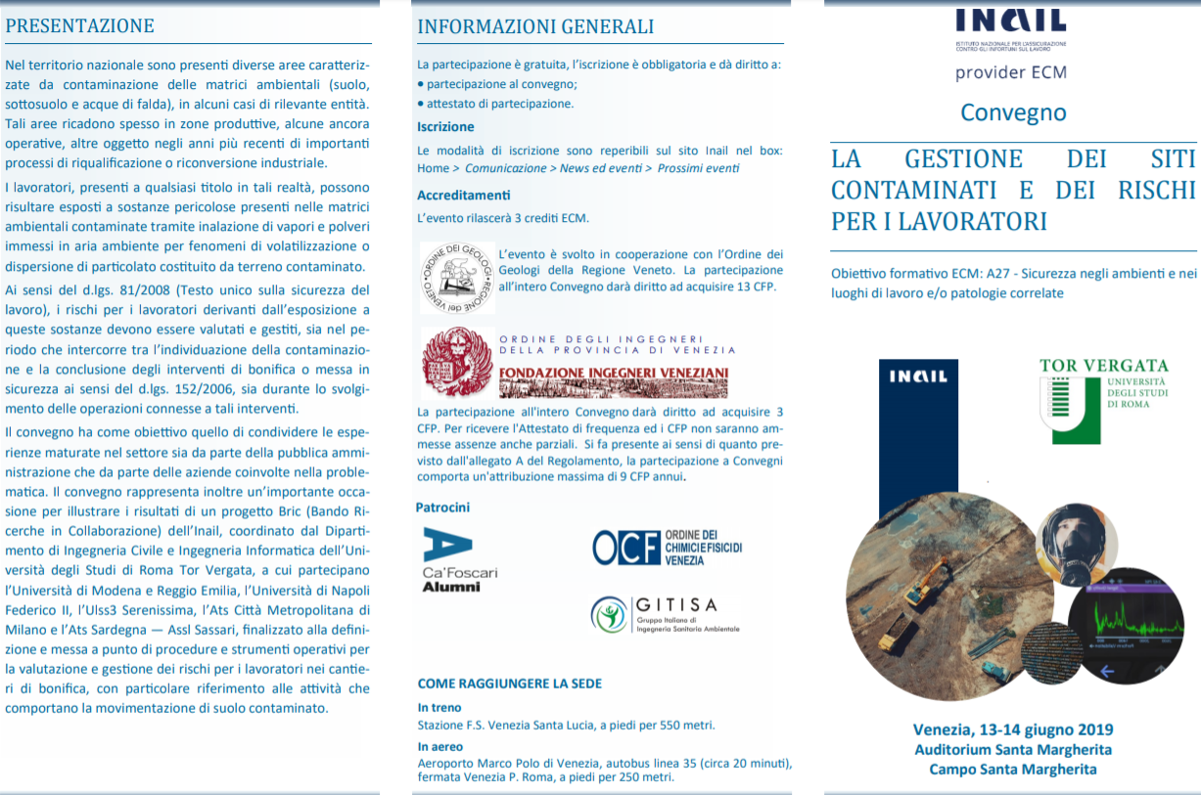

Slide 2
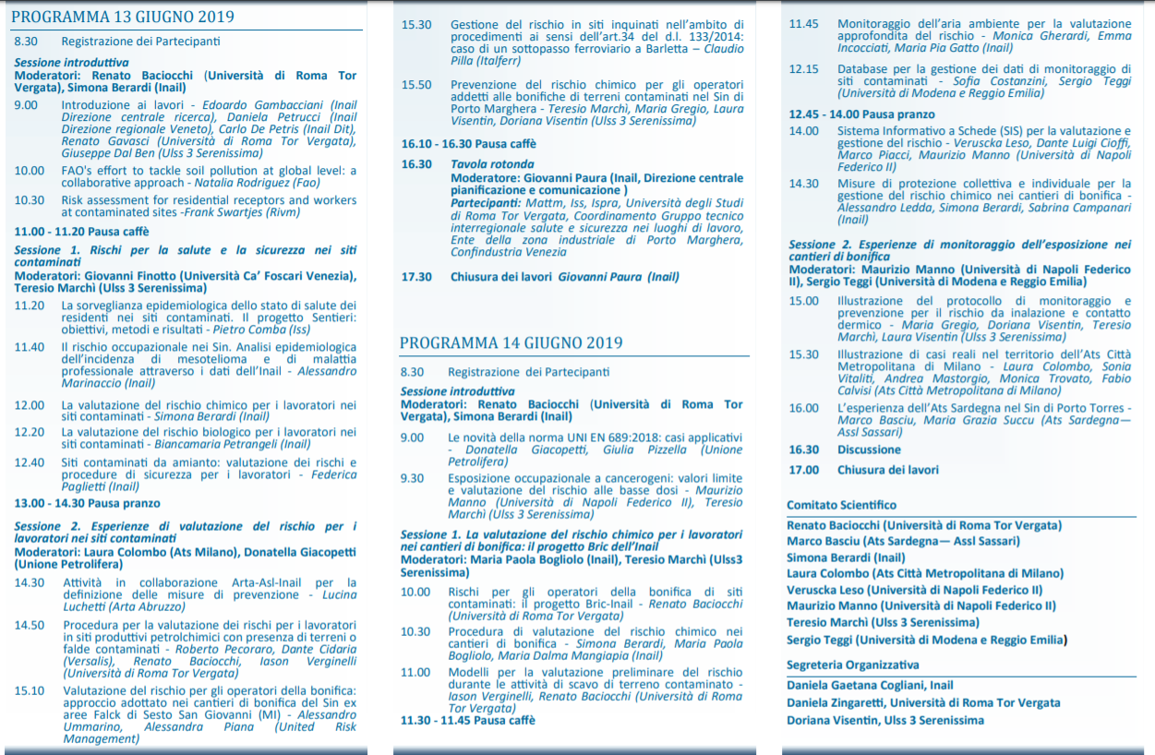

Slide 3
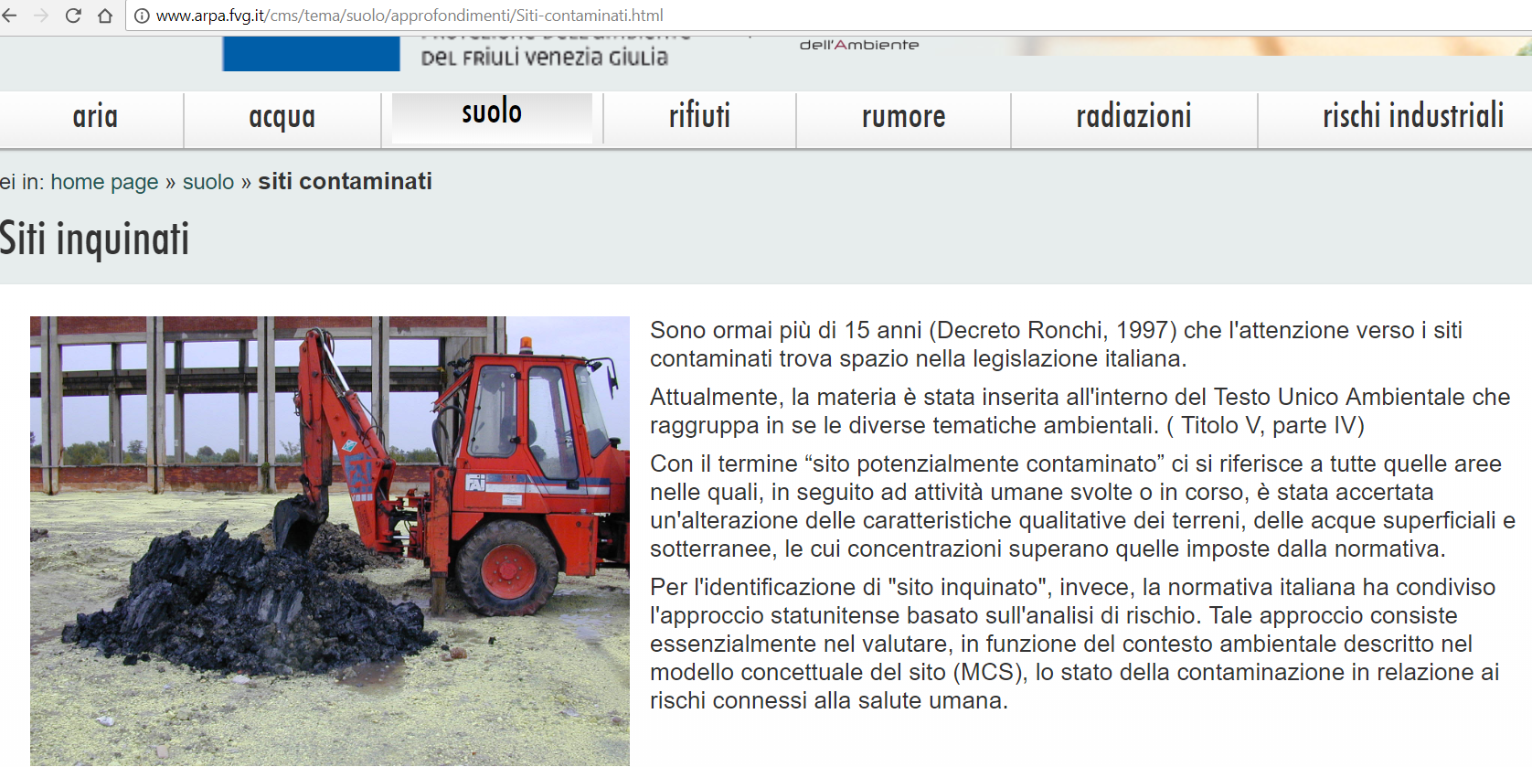
APPLICAZIONI DELLA VALUTAZIONE DEL RISCHIO
http://www.arpa.fvg.it/cms/tema/suolo/approfondimenti/Siti-contaminati.html

Slide 4
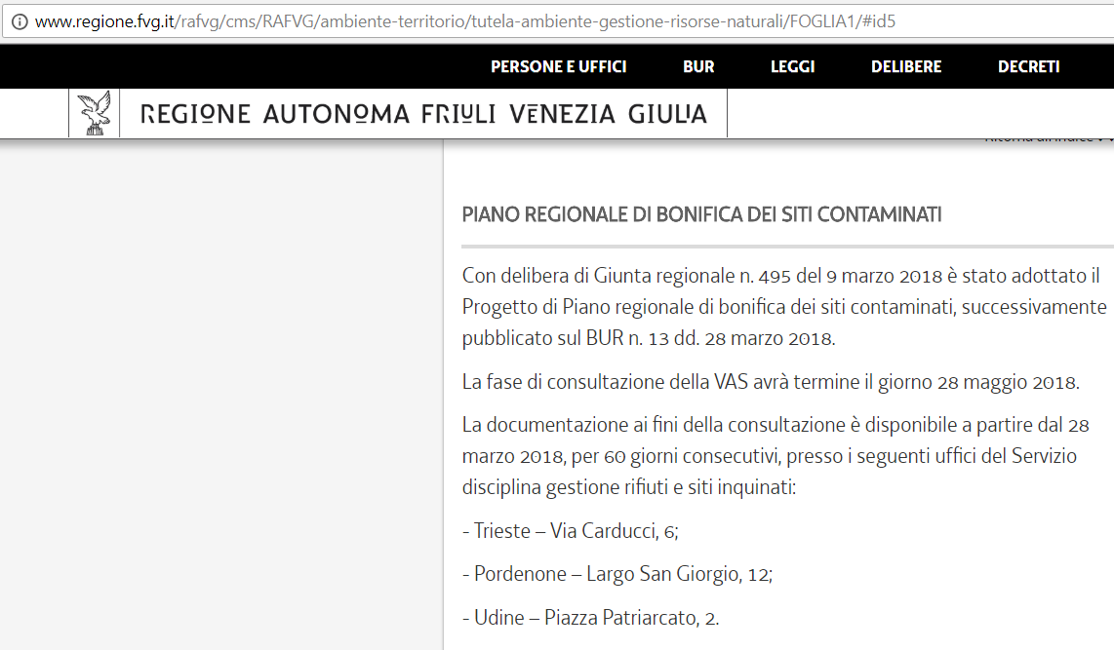
Un anno fa
http://www.regione.fvg.it/rafvg/cms/RAFVG/ambiente-territorio/tutela-ambiente-gestione-risorse-naturali/FOGLIA2/FOGLIA28/
http://www.regione.fvg.it/rafvg/export/sites/default/RAFVG/ambiente-territorio/tutela-ambiente-gestione-risorse-naturali/FOGLIA1/allegati/piano_bonifiche2018.pdf

Slide 5
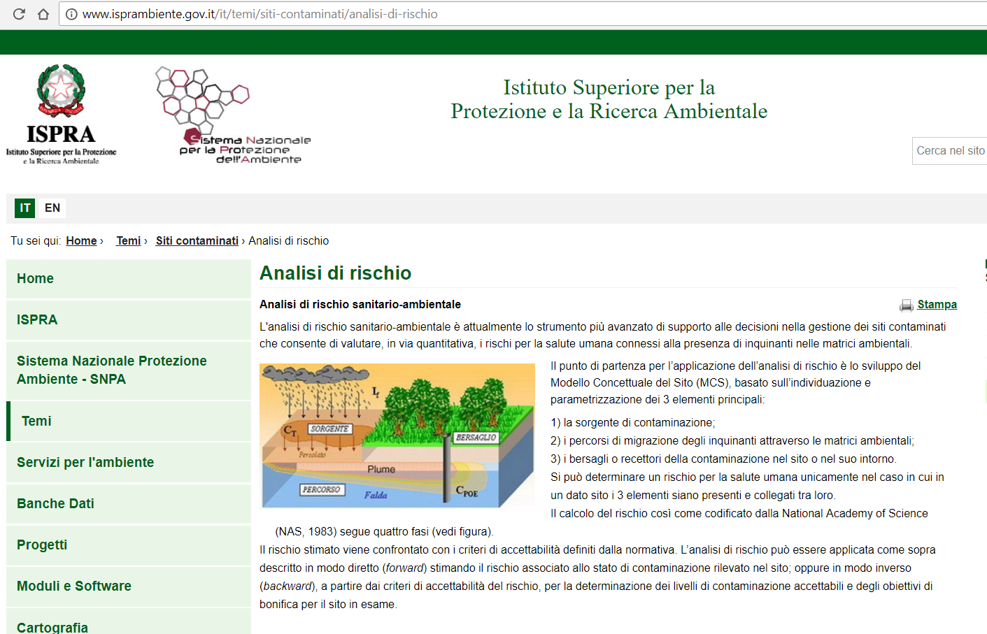
http://www.isprambiente.gov.it/it/temi/siti-contaminati/analisi-di-rischio

Slide 6
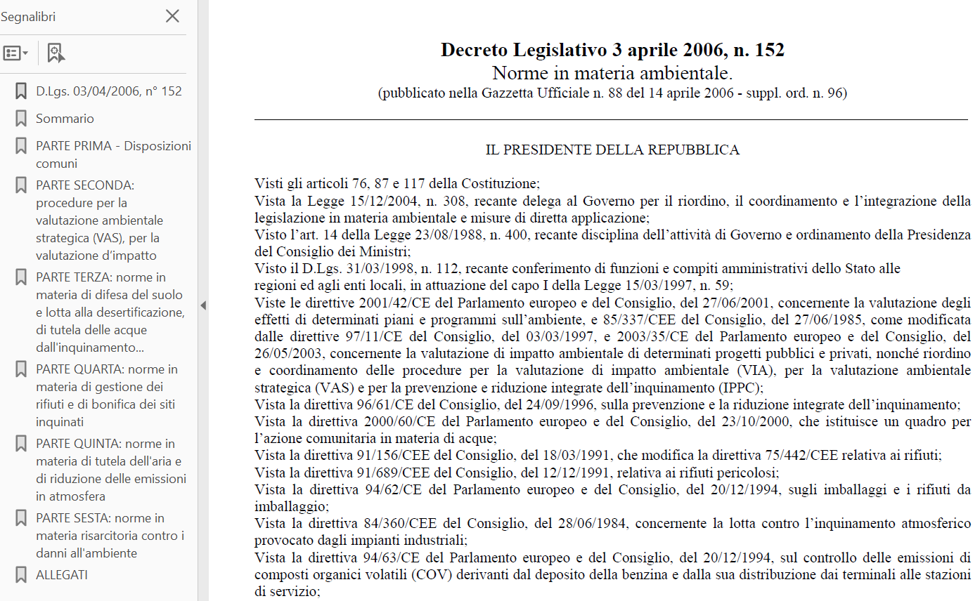

Slide 7

L’ANALISI DI RISCHIO SANITARIA ED AMBIENTALE
PER I SITI CONTAMINATI
Laura Schiozzi
ARPA FVG – IPAS Siti Contaminati
06/06/2016
http://www.arpa.fvg.it/export/sites/default/amministrazione_trasparente/Personale/Allegati/Dirigenti/Curricula/CV_attivi/Schiozzi_Laura.pdf

Slide 8
Quadro normativo vigente
Approfondimento sull’analisi di rischio
Conclusioni e discussione

Slide 9
CONTESTO NORMATIVO
D. Lgs. 152/2006
318 articoli
45 allegati
6 sezioni, che disciplinano le diverse tematiche ambientali :
disposizioni comuni;
procedure per la valutazione ambientale strategica (VAS), per la valutazione di impatto ambientale (VIA) e per l’autorizzazione integrata ambientale (IPPC);
difesa del suolo e lotta alla desertificazione, tutela delle acque dall’inquinamento e gestione delle risorse idriche;
gestione dei rifiuti e bonifica dei siti contaminati;
tutela dell’aria e riduzione delle emissioni in atmosfera;
tutela risarcitoria contro i danni all’ambiente.

Slide 10
CONTESTO NORMATIVO
D. Lgs. 152/2006
Parte IV – Titolo V
Articoli da 239 a 253
Allegati:
Criteri generali per l’analisi di rischio sanitario ambientale sito specifica
Criteri generali per la caratterizzazione dei siti contaminati
Criteri generali per la selezione e l’esecuzione degli interventi di bonifica e ripristino ambientale, di messa in sicurezza (d’urgenza, operativa o permanente), nonché per l’individuazione delle migliori tecniche di intervento a costi sopportabili
Criteri generali per l’applicazione di procedure semplificate
Concentrazione soglia di contaminazione nel suolo, sottosuolo e nelle acque sotterranee in relazione alla specifica destinazione d’uso dei siti

Slide 11
CONTESTO NORMATIVO
PRINCIPI E CAMPO DI APPLICAZIONE (ART. 239)
Sono esclusi dal campo di applicazione:
l’abbandono di rifiuti (disciplinato dalla Parte Terza del D.Lgs. 152/06)
gli interventi di bonifica disciplinati da leggi speciali
gli interventi di bonifica e ripristino ambientale per le aree caratterizzate da inquinamento diffuso (disciplinati dalle Regioni con appositi Piani)
Approfondimenti 2: es. http://sistemavenezia.regione.veneto.it/content/bonifica-siti-contaminati
http://www.consiglioveneto.it/crvportal/leggi/2013/13lr0019.html?numLegge=19&annoLegge=2013&tipoLegge=Alr
Approfondimenti 3: es. http://www.isprambiente.gov.it/files/snpa/consiglio-federale/DOC76_CFCriteripianidigestioneinquinamentodiffusoconallegati.pdf (2016)
http://www.arpa.fvg.it/cms/hp/news/Inquinamento-diffuso-a-Trieste.html

Slide 12
CONTESTO NORMATIVO
D.Lgs. 152/2006 DEFINIZIONI (ART. 240)
a) sito: l’area o porzione di territorio, geograficamente definita e determinata, intesa nelle diverse matrici ambientali (suolo, sottosuolo ed acque sotterranee) e comprensiva delle eventuali strutture edilizie e impiantistiche presenti
Il D.Lgs. 152/2006 parla di sito contaminato e non più di sito inquinato; la contaminazione di un sito costituisce un elemento di certezza maggiore rispetto all’alterazione dello stato di qualità ambientale insito nel concetto di sito inquinato
b) concentrazioni soglia di contaminazione (CSC): i livelli di contaminazione delle matrici ambientali che costituiscono valori al di sopra dei quali è necessaria la caratterizzazione del sito e l’analisi di rischio sito - specifica, come individuati nell’Allegato 5. Nel caso in cui il sito potenzialmente contaminato sia ubicato in un’area interessata da fenomeni antropici o naturali che abbiano determinato il superamento di una o più CSC, queste ultime si assumono pari al valore di fondo per tutti i parametri superati.
I valori tabellari (CLA del D.M. 471/99) diventano concentrazioni soglia di contaminazione, ovvero un valore di attenzione il cui superamento richiede la caratterizzazione del sito e di conseguenza l’applicazione dell’analisi di rischio. Il concetto di fondo naturale viene esteso anche al fondo antropizzato
c) concentrazioni soglia di rischio (CSR): i livelli di contaminazione delle matrici ambientali, da determinare caso per caso con l’applicazione della procedura di analisi di rischio sito specifica secondo i principi dell’Allegato 1 e sulla base dei risultati della caratterizzazione, il cui superamento richiede la messa in sicurezza e la bonifica. I livelli di concentrazione così definiti costituiscono i livelli di accettabilità del sito
Nel D.M. 471/99 il valore di intervento e il valore obiettivo della bonifica coincidono con i valori tabellari, nel D. Lgs.152/2006 essi sono ricavati mediante una analisi di rischio sito – specifica

Slide 13
CONTESTO NORMATIVO
DEFINIZIONI (ART. 240)
d) Sito potenzialmente contaminato: un sito nel quale uno o più valori di concentrazione delle sostanze inquinanti rilevati nelle matrici ambientali risultino superiori ai valori di concentrazione soglia di contaminazione (CSC), in attesa di espletare le operazioni di caratterizzazione e di analisi di rischio sanitario e ambientale sito-specifica, che ne permettano di determinare lo stato o meno di contaminazione sulla base delle concentrazioni soglia di rischio (CSR);
Tale definizione pur essendo più deterministica rispetto a quella formulata dal D.M. 471/99 (potenzialità di rischio per la salute umana e per l’ambiente determinata in base alle attività antropiche svolte sul sito) è meno cautelativa dal punto di vista ambientale in quanto pur in presenza di superamenti dei valori tabellari (CSC) si parla di sito “potenzialmente contaminato” e non di sito “contaminato”
e) Sito contaminato: un sito nel quale i valori delle concentrazioni soglia di rischio (CSR), determinati con l’applicazione della procedura di analisi di rischio (Allegato 1) sulla base dei risultati del piano di caratterizzazione, risultano superati
f) Sito non contaminato: un sito nel quale la contaminazione rilevata nelle matrice ambientali risulti inferiore ai valori di concentrazione soglia di contaminazione (CSC) oppure, se superiore, risulti comunque inferiore ai valori di concentrazione soglia di rischio (CSR) determinate a seguito dell’analisi di rischio sanitario ambientale sito-specifica
g) Sito con attività in esercizio: un sito nel quale risultano in esercizio attività produttive sia industriali che commerciali nonché le aree pertinenziali e quelle adibite ad attività accessorie economiche, ivi comprese le attività di mantenimento e tutela del patrimonio ai fini della successiva ripresa delle attività
h) Sito dismesso: un sito in cui sono cessate le attività produttive;
Viene quindi distinto il sito con attività in esercizio da quello dismesso ed alcune procedure sono diversificate in funzione della presenza o meno sul sito di attività in corso

Slide 14
CONTESTO NORMATIVO
DEFINIZIONI (ART. 240)
Il D.Lgs. 152/2006 riporta ben cinque diverse definizioni riguardanti il concetto di messa in sicurezza e precisamente:
Misure di prevenzione
Misure di riparazione
Messa in sicurezza d’emergenza
Messa in sicurezza operativa
Messa in sicurezza permanente
La numerosità delle definizioni di messa in sicurezza nel vigente D.Lgs. 152/2006 comporta notevoli difficoltà interpretativa e soprattutto non risulta ben chiaro quando si applica una piuttosto che l’altra, con particolare riferimento alle prime due (prevenzione e riparazione).
La messa in sicurezza operativa si applica certamente ai siti con attività in esercizio
Non sono esplicitate in modo chiaro le differenze tra interventi di contenimento della contaminazione da attuare in via provvisoria e le misure di riparazione
DIRETTIVA COMUNITARIA 2004/35/CE: DEFINZIONE DI DANNO AMBIENTALE

Slide 15
DANNO AMBIENTALE
1) Secondo il D.Lgs 152/06 art.300 c.1: "Qualsiasi deterioramento significativo e misurabile, diretto o indiretto, di una risorsa naturale o dell'utilità assicurata da quest'ultima."
2) Secondo il D.Lgs 152/06 art.300 c.2, lett. a: "Ai sensi della direttiva 2004/35/CE costituisce danno ambientale il deterioramento, in confronto alle condizioni originarie, provocato: a) alle specie e agli habitat naturali protetti dalla normativa nazionale e comunitaria di cui alla legge 11 febbraio 1992, n. 157, recante norme per la protezione della fauna selvatica, che recepisce …"
3) Secondo il D.Lgs 152/06 art.300 c.2, lett. b: "Ai sensi della direttiva 2004/35/CE costituisce danno ambientale il deterioramento, in confronto alle condizioni originarie, provocato: alle acque interne, mediante azioni che incidano in modo significativamente negativo sullo stato ecologico, chimico e/o quantitativo oppure sul potenziale ecologico delle acque interessate, quali definiti nella direttiva 2000/60/CE ad eccezione degli effetti negativi cui si applica l'articolo 4, paragrafo 7, di tale direttiva."
4) Secondo il D.Lgs 152/06 art.300 c.2, lett. c: "Ai sensi della direttiva 2004/35/CE costituisce danno ambientale il deterioramento, in confronto alle condizioni originarie, provocato: alle acque costiere ed a quelle ricomprese nel mare territoriale mediante le azioni suddette, anche se svolte in acque internazionali."
5) Secondo il D.Lgs 152/06 art.300 c.2, lett. d:"Ai sensi della direttiva 2004/35/CE costituisce danno ambientale il deterioramento, in confronto alle condizioni originarie, provocato: al terreno, mediante qualsiasi contaminazione che crei un rischio significativo di effetti nocivi, anche indiretti, sulla salute umana a seguito dell'introduzione nel suolo, sul suolo o nel sottosuolo di sostanze, preparati, organismi o microrganismi nocivi per l'ambiente."

Slide 16
CONTESTO NORMATIVO
DEFINIZIONI (ART. 240)
misure di prevenzione: le iniziative per contrastare un evento, un atto o un'omissione che ha creato una minaccia imminente per la salute o per l'ambiente, intesa come rischio sufficientemente probabile che si verifichi un danno sotto il profilo sanitario o ambientale in un futuro prossimo, al fine di impedire o minimizzare il realizzarsi di tale minaccia;
l) misure di riparazione: qualsiasi azione o combinazione di azioni, tra cui misure di attenuazione o provvisorie dirette a riparare, risanare o sostituire risorse naturali e/o servizi naturali danneggiati, oppure a fornire un'alternativa equivalente a tali risorse o servizi;
messa in sicurezza d'emergenza: ogni intervento immediato o a breve termine, da mettere in opera nelle condizioni di emergenza di cui alla lettera t) in caso di eventi di contaminazione repentini di qualsiasi natura, atto a contenere la diffusione delle sorgenti primarie di contaminazione, impedirne il contatto con altre matrici presenti nel sito e a rimuoverle, in attesa di eventuali ulteriori interventi di bonifica o di messa in sicurezza operativa o permanente;
t) condizioni d’emergenza: eventi per i quali è necessaria l’esecuzione di interventi d’emergenza, quali ad esempio
- Concentrazioni attuali o potenziali di vapori in spazi confinati vicine a livelli di esplosività con conseguenze dannose per la salute.
- Presenza di quantità significative di prodotto in fase separata sul suolo oppure in acquiferi.
- Contaminazione di pozzi ad utilizzo idropotabile o per scopi agricoli.
- Pericolo di incendi ed esplosioni.

Slide 17
CONTESTO NORMATIVO
DEFINIZIONI (ART. 240)
n) messa in sicurezza operativa: l’insieme degli interventi eseguiti in un sito con attività in esercizio atti a garantire un adeguato livello di sicurezza per le persone e per l’ambiente, in attesa di ulteriori interventi di messa in sicurezza permanente o bonifica da realizzarsi alla cessazione dell’attività. Essi comprendono altresì gli interventi di contenimento della contaminazione da mettere in atto in via transitoria fino all’esecuzione della bonifica o della messa in sicurezza permanente, al fine di evitare la diffusione della contaminazione all’interno della stessa matrice o tra matrici differenti. In tali casi devono essere predisposti idonei piani di monitoraggio e controllo che consentano di verificare l’efficacia delle soluzioni adottate;
o) messa in sicurezza permanente: l’insieme degli interventi atti a isolare in modo definitivo le fonti inquinanti rispetto alle matrici ambientali circostanti e a garantire un elevato e definitivo livello di sicurezza per le persone e per l’ambiente. In tali casi devono essere previsti piani di monitoraggio e controllo e limitazioni d’uso rispetto alle previsioni degli strumenti urbanistici.

Slide 18
CONTESTO NORMATIVO
DEFINIZIONI (ART. 240)
p) Bonifica: l’insieme degli interventi atti ad eliminare le fonti di inquinamento e le sostanze inquinanti o a ridurre le concentrazioni delle stesse presenti nel suolo, nel sottosuolo e nelle acque sotterranee ad un livello uguale o inferiore ai valori delle concentrazioni soglia di rischio (CSR)
Allegato 3 – La bonifica di un sito inquinato è finalizzata a (….) ricondurre le concentrazioni delle sostanze inquinanti in suolo, sottosuolo, acque sotterranee (nota D.Lgs. 04/08) e superficiali, entro i valori soglia di contaminazione (CSC) stabiliti per la destinazione d’uso prevista o ai valori di concentrazione soglia di rischio (CSR)
q) Ripristino e ripristino ambientale: insieme di interventi di riqualificazione ambientale e paesaggistica, attuati al fine di rendere fruibile il sito per la destinazione d’uso conforme agli strumenti urbanistici.
q) Inquinamento diffuso: la contaminazione o le alterazioni chimiche, fisiche, o biologiche delle matrici ambientali determinate da fonti diffuse e non imputabili ad una singola origine
s) Analisi di rischio sanitario e ambientale sito specifica: analisi sito specifica degli effetti sulla salute umana derivanti dall’esposizione prolungata all’azione delle sostanze presenti nelle matrici ambientali contaminate, condotta con i criteri indicati nell’Allegato 1

Slide 19
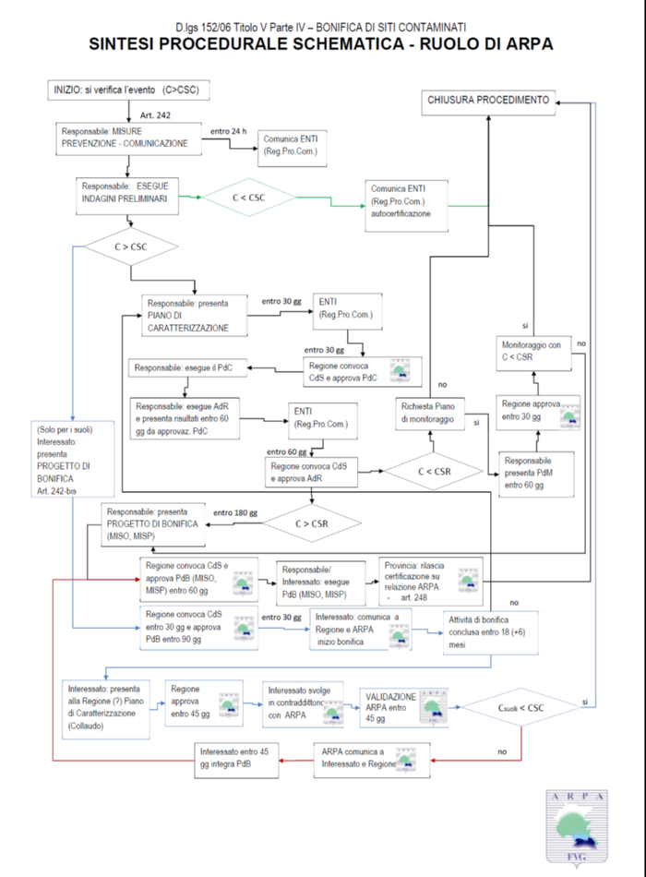

Slide 21
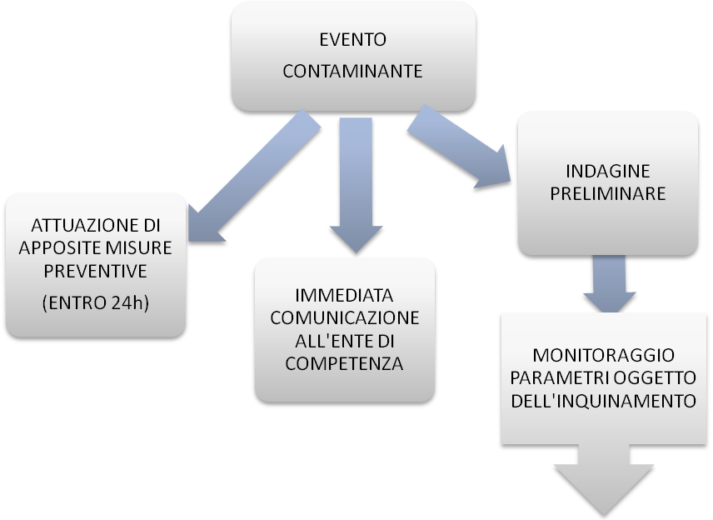
CONTESTO NORMATIVO
PROCEDURE OPERATIVE ED AMMINISTRATIVE (ART. 242)
ITER PREVISTO EX ART. 242
La medesima procedura si applica all'atto di individuazione di contaminazioni storiche che possano ancora comportare rischi
Azione autonoma
Art. 304
Comune, Provincia, Regione, Prefetto
La tempistica delle 24 ore è possibile unicamente in alcune situazioni
Art. 240, lettera t):
- Concentrazioni attuali o potenziali di vapori in spazi confinati vicine a livelli di esplosività con conseguenze dannose per la salute.
- Presenza di quantità significative di prodotto in fase separata sul suolo oppure in acquiferi.
- Contaminazione di pozzi ad utilizzo idropotabile o per scopi agricoli.
- Pericolo di incendi ed esplosioni.

Slide 22
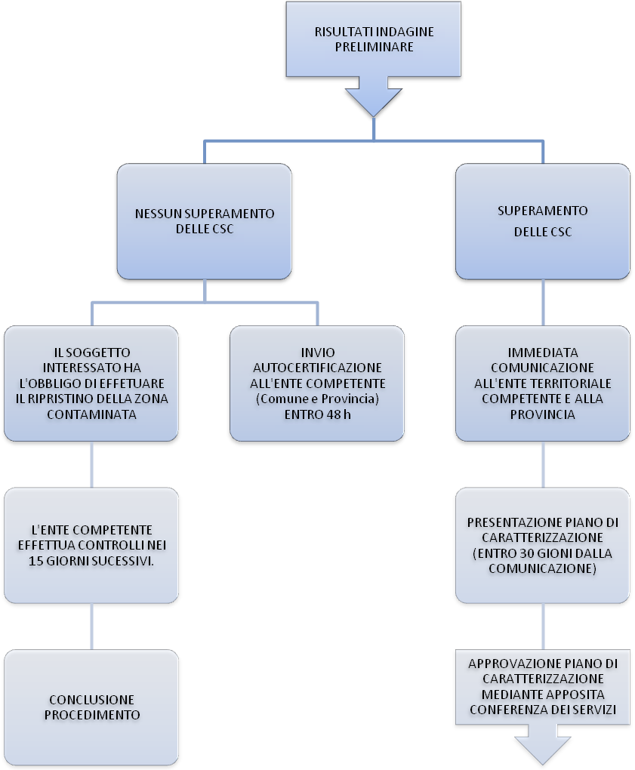
ITER PREVISTO EX ART. 242
SOGGETTI A CUI SPETTA LA COMUNICAZIONE
Art. 242 – Responsabile della contaminazione
Art. 244 – La Pubblica Amministrazione nell’esercizio delle proprie funzioni
Art. 245 - Tutte le procedure disciplinate dal titolo V possono essere attivate da soggetti interessati, non responsabili, ad eccezione degli obblighi dei soggetti responsabili espressi nell’articolo 242. Quindi il proprietario del sito, rilevato anche soltanto il pericolo di superamento delle CSC, ne dà comunicazione agli Enti competenti e mette in atto le apposite misure preventive secondo l’articolo 242.
Successivamente la Provincia, sentito il Comune interessato, cercherà di identificare il soggetto responsabile al fine di iniziare gli interventi di bonifica (art. 250).

Slide 23
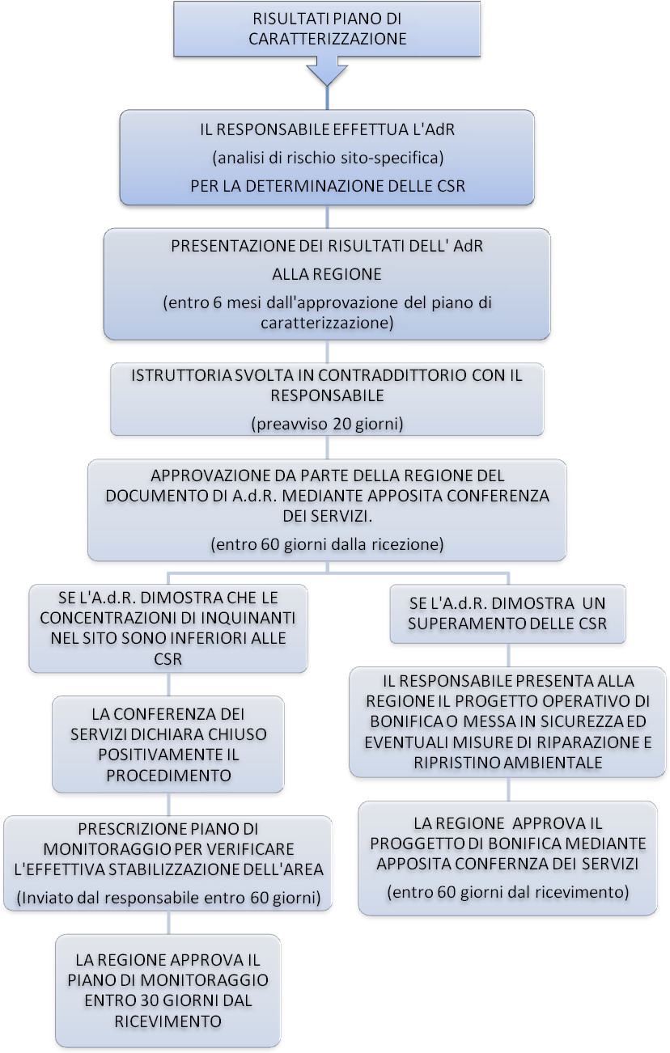
ITER EX ART. 242
LA CASISTICA PROVINCIALE
Le tempistiche riportate sono valevi nell’ambito dei procedimenti in capo alla Regione non nel Sito di Interesse Nazionale
Accordo di programma 25 maggio 2012
Piano di caratterizzazione: 30 giorni
Analisi di rischio: 60 giorni
Progetto operativo bonifica o mis: 60 giorni
Certificazione avvenuta bonifica: 30 giorni
Restituzione usi legittimi: 30 giorni
6 mesi
C < CSR
C > CSR
A meno di richieste di integrazioni
1 anno per realizzazione

Slide 24
CONTESTO NORMATIVO
PROCEDURE OPERATIVE ED AMMINISTRATIVE (ART. 242)
Le principali modifiche contenute nel D.Lgs. 152/2006 rispetto al D.M. 471/99 sono costituite da:
Il riferimento amministrativo diventa la Regione mentre il ruolo e la funzione del Comune nel nuovo procedimento è molto ridotto e poco determinante
Il coinvolgimento di altri soggetti istituzionali, quali i Prefetti delle Province interessate
Il Ministero dell’ambiente e della tutela del territorio e del mare può erogare sanzioni
Il D.Lgs. 152/2006 prevede comunque una procedura abbastanza complessa
Le similitudini e le differenze tra il D.M. 471/99 ed il D.Lgs. 152/2006:
L’approvazione del progetto di bonifica si articola ancora in 3 fasi:
D.Lgs. 152/2006
Piano di caratterizzazione
Analisi di rischio
Progetto di bonifica o di messa in sicurezza operativa o permanente.
D.M. 471/99
Piano di caratterizzazione
Progetto preliminare
Progetto definitivo
Le approvazioni attengono alla Regione.
L’approvazione del progetto sostituisce tutte le autorizzazioni, le concessioni, i concerti, le intese, etc. in particolare la VIA, diversamente dal D.M. 471/99

Slide 25
CONTESTO NORMATIVO
ACQUE DI FALDA (ART. 243)
Le acque di falda emunte dalle falde sotterranee, nell'ambito degli interventi di bonifica, possono essere scaricate, direttamente o dopo essere state utilizzate in cicli produttivi in esercizio nel sito stesso, nel rispetto dei limiti di emissione di acque reflue industriali in acque superficiali;
E’ ammessa la reimmissione, previo trattamento finalizzato alla bonifica dell’acquifero, delle sole acque sotterranee nella stessa unità geologica da cui le stesse sono state estratte;
Essendo le acque di falda contaminate emunte assimilate dal D.Lgs. 152/99 ad acque di scarico, tale operazione si può configurare come un mero trasferimento di contaminazione da un corpo idrico ad un altro, in quanto i limiti allo scarico delle acque reflue possono essere anche di diversi ordini di grandezza superiori allo standard di qualità delle acque di falda
Non è espressamente previsto lo scarico in fognatura
Gli impianti di trattamento sono spesso identificati come impianti di trattamento rifiuti
Chiarimento che le acque di falda convogliate tramite un sistema stabile di collettamento che collega senza soluzione di continuità l’emungimento con l’impianto di trattamento ad esso connesso sono assimilate alle acque reflue industriali
Utilizzo di impianti di trattamento già esistenti, ove tecnicamente compatibili
CSR = CSC
Punto di Conformità in corrispondenza del primo pozzo ad uso idropotabile interno all’area di proprietà o al limite dell’area di proprietà – protezione della risorsa idrica (Direttiva 2000/60,Direttiva 118/2006 e Danno ambientale)
D. Lgs. 4/2008

Slide 26
CONTESTO NORMATIVO
CONTROLLI (ART. 248)
La documentazione relativa al Piano della caratterizzazione del sito e al Progetto di bonifica e operativo, comprensiva delle misure di riparazione, dei monitoraggi da effettuare, delle limitazioni d'uso e delle prescrizioni eventualmente dettate ai sensi dell’art. 242, c. 4, è trasmessa alla Provincia e all’Agenzia regionale per la protezione dell’ambiente competenti ai fini dell'effettuazione dei controlli sulla conformità degli interventi ai progetti approvati
Il completamento degli interventi di bonifica, di messa in sicurezza permanente e di messa in sicurezza operativa, nonché la conformità degli stessi al progetto approvato sono accertati dalla Provincia mediante apposita certificazione sulla base di una relazione tecnica predisposta dall’ARPA territorialmente competente

Slide 27
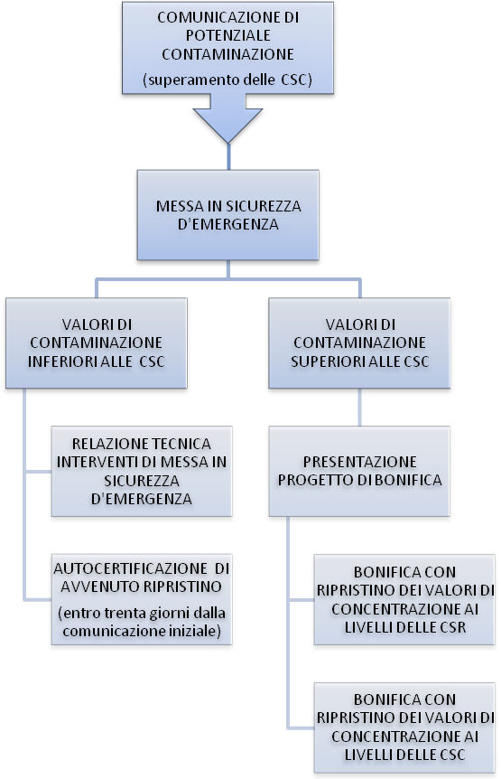
CONTESTO NORMATIVO
AREE CONTAMINATE DI RIDOTTE DIMENSIONI (ART. 249)
Il D.Lgs 152/2006 prevede la semplificazione delle procedure per i siti di dimensioni ridotte o per gli eventi di inquinamento che hanno interessato aree circoscritte di superficie non superiore a 1.000 metri quadrati (Allegato 4) anche se all’interno di Stabilimenti industriali, sotto determinate condizioni
1
2

Slide 28
CONTESTO NORMATIVO
Art. 246, c.1.: I soggetti obbligati agli interventi (…) hanno diritto di definire modalità e tempi di esecuzione degli interventi mediante appositi accordi di programma stipulati, entro sei mesi dall'approvazione del documento di analisi di rischio
Art. 252 bis
1. (…) sono individuati i siti di interesse pubblico ai fini dell'attuazione di programmi ed interventi di riconversione industriale e di sviluppo economico produttivo, contaminati da eventi antecedenti al 30 aprile 2006 (…) In tali siti sono attuati progetti di riparazione dei terreni e delle acque contaminate assieme ad interventi mirati allo sviluppo economico produttivo. Nei siti con aree demaniali e acque di falda contaminate tali progetti sono elaborati
ed approvati, entro dodici mesi dall'adozione del decreto di cui al presente comma, con appositi accordi di programma stipulati tra i soggetti interessati(…). Gli interventi di riparazione sono approvati in deroga alle procedure di bonifica di cui alla parte IV del titolo V del presente decreto.
2. Gli oneri connessi alla messa in sicurezza e alla bonifica nonche' quelli conseguenti all'accertamento di ulteriori danni ambientali sono a carico del soggetto responsabile della contaminazione, qualora sia individuato, esistente e solvibile. Il proprietario del sito contaminato e' obbligato in via sussidiaria previa escussione del soggetto responsabile dell'inquinamento.
3. Gli accordi di programma assicurano il coordinamento delle azioni per determinarne (…):
c) gli obiettivi degli interventi di bonifica e riparazione, i relativi obblighi dei responsabili della contaminazione e del proprietario del sito (…);
d) la quantificazione degli effetti temporanei in termini di perdita di risorse e servizi causati dall'inquinamento delle acque;
e) le azioni idonee a compensare le perdite temporanee di risorse e servizi, sulla base dell'Allegato II della direttiva 2004/35/CE; a tal fine sono preferite le misure di miglioramento della sostenibilita' ambientale degli impianti esistenti, sotto il profilo del miglioramento tecnologico produttivo e dell'implementazione dell'efficacia dei sistemi di depurazione e abbattimento delle emissioni.
7. (…) l'attuazione da parte dei privati degli impegni assunti con l'accordo di programma costituisce anche attuazione degli obblighi di cui alla direttiva 2004/35/CE e delle relative disposizioni di attuazione di cui alla parte VI del presente decreto.

Slide 29
CONTESTO NORMATIVO
ALLEGATO 2 – CRITERI GENERALI PER LA CARATTERIZZAZIONE DEI SITI CONTAMINATI
Il piano di caratterizzazione consiste in un insieme di attività che permettono di ricostruire il grado e l’estensione della contaminazione delle varie matrici ambientali presenti nel sito esaminato.
L’insieme di attività deve essere svolte in modo tale da permettere la validazione finale.
Per questo motivo l’intero processo di caratterizzazione deve essere costituito sempre dalle seguenti fasi:
1. Ricostruzione storica delle attività produttive svolte sul sito;
2. Elaborazione di un modello concettuale preliminare del sito e preparazione di un piano d’indagine ambientale preliminare atto a definire lo stato delle matrici ambientali (suolo, sottosuolo, corpi idrici);
3. Esecuzione del piano di indagini;
4. Elaborazione dei risultati delle indagini eseguite e dei dati storici raccolti e rappresentazione dello stato del sito;
5. Elaborazione del modello concettuale definitivo;
6. Identificazione dei livelli accettabili di concentrazione residua su cui impostare successivamente eventuali interventi di messa in sicurezza e/o bonifica.

Slide 30
CONTESTO NORMATIVO
ALLEGATO 2 – CRITERI GENERALI PER LA CARATTERIZZAZIONE DEI SITI CONTAMINATI
PIANO DI INDAGINE
OBIETTIVI
verificare l’esistenza di fonti di inquinamento nelle varie matrici ambientali
definire la loro estensione
individuare le possibili vie di migrazione, individuare possibili recettori e gli effetti dovuti all’esposizione più o meno prolungata agli agenti contaminanti (recettore sanitario)
ricostruire le caratteristiche geologiche ed idrogeologiche dell’area al fine di sviluppare il modello concettuale definitivo
ottenere i dati sito specifici per l’elaborazione dell’anali di rischio sito specifica
DEFINIZIONE DI
ubicazione e tipologia delle indagini da svolgere (dirette e indirette)
piano di campionamento di suolo, sottosuolo, rifiuti e acque sotterranee
piano di analisi chimico-fisiche e metodiche analitiche
profondità da raggiungere con le perforazioni (rappresentatività ma no crossing contamination)
metodologie di interpretazione e restituzione dei dati

Slide 31
CONTESTO NORMATIVO
ALLEGATO 2 – CRITERI GENERALI PER LA CARATTERIZZAZIONE DEI SITI CONTAMINATI
Ubicazione dei punti di campionamento
Ubicazione ragionata o sistematica (cfr. D.M. 471/99)
Selezione delle sostanze inquinanti da ricercare
Esame ciclo produttivo/dati storici
Modalità di esecuzione di sondaggi e piezometri
Carotaggio continuo a secco
Campionamento terreni e acque sotterranee
Verbali di campionamento – Formazione delle aliquote
Formazione dei campioni di terreno e di rifiuti
3 campioni – suolo insaturo
Campionamento acque sotterranee
Campionamento dinamico – Specifiche prelievo con presenza fase libera
Metodiche analitiche
Ufficialmente riconosciute da condividere con l’Ente di controllo
Analisi chimica dei terreni
Scartare frazione > 2 cm; analisi condotta su frazione < 2mm; risultati espressi sulla totalità dei materiali secchi
Analisi chimica delle acque
Attività di controllo
Attività quali-quantitativa

Slide 32
CONTESTO NORMATIVO
ALLEGATO 3 – CRITERI GENERALI PER LA SELEZIONE DEGLI INTERVENTI DI BONIFICA E RIPRISTINO AMBIENTALE
Interventi di bonifica
Interventi di messa in sicurezza
Misure mitigative
Misure di contenimento
Protezione dei lavoratori
Monitoraggio
Criteri generali per gli interventi in cui si faccia ricorso a batteri, ceppi di batteri mutanti e stimolanti di batteri naturalmente presenti nel suolo
Migliori tecniche disponibili (BAT)
Privilegiare tecnologie di bonifica atte a ridurre in modo permanente e significativo la concentrazione dei contaminanti nella matrici ambientali.
Privilegiare tecnologie che permettono di effettuare trattamenti in-situ e on-site riducendo i rischi relativi al trasporto e stoccaggio di terreni contaminati.
Selezionare tecnologie di bonifica in grado di bloccare gli inquinanti stabilizzandoli (es.: fasi cristalline per i metalli pesanti).
Selezionare tecnologie che permettano il trattamento ed il riutilizzo di materiali eterogenei.
Prevedere il riutilizzo del suolo e dei materiali eterogenei soggetti a trattamenti off-site, sia nel sito medesimo che in altri siti adeguati.
Privilegiare negli interventi di bonifica l’impiego di materiale organico di ottima qualità proveniente da attività di recupero di rifiuti urbani.
Evitare ogni rischio aggiuntivo a quello esistente con particolare riferimento ai rischi igenico-sanitari per la popolazione.
Evitare ogni possibile peggioramento dell’ambiente e del paesaggio dovuto alle opere realizzate.

Slide 33
CONTESTO NORMATIVO
APPLICAZIONE DELL’ANALISI DI RISCHIO – ALLEGATO 1
PASSATO - D.M. 471/99
Decreto attuativo dell’art. 17 D.Lgs. 22/97 (Decreto Ronchi) – espressamente abrogato
L’art. 5 del D.M. 471/99 stabilisce che l’analisi di rischio può essere applicata “qualora il progetto preliminare di bonifica…dimostri che i valori di concentrazione limite accettabili di cui all’articolo 3, comma 1, non possono essere raggiunti nonostante l'applicazione, secondo i principi della normativa comunitaria, delle migliori
tecnologie disponibili a costi
sopportabili”
in tal caso è possibile autorizzare interventi di bonifica con misure di sicurezza
PRESENTE – D. Lgs. 152/06
Testo unico di cui alla Legge 308/04 – Legge delega per il riordino della normativa in campo ambientale
Titolo V, parte IV – Bonifica dei siti contaminati
Secondo correttivo – D. Lgs. 04/08
Posizione centrale dell’analisi di rischio sanitaria ambientale sito-specifica
Rischio tollerabile
Calcolo obiettivi di bonifica (CSR)
Concentrazioni residue
Calcolo del rischio

Slide 34
CONTESTO NORMATIVO PER L’APPLICAZIONE DELL’ANALISI DI RISCHIO
PASSATO - D.M. 471/99
PRESENTE – D. Lgs. 152/06
Indagine preliminare
Risultati
caratterizzazione
Progetto preliminare
C < CSC
C > CSC
Analisi tecnologie
Ripristino zona
Messa in sicurezza d’emergenza
Rifiuti stoccati
Rispetto CLA^{(*)}
CLA non raggiungibili
(BAT a costi sostenibili)
Piano di caratterizzazione
SIN
Messa in sicurezza permanente
Progetto Preliminare di Bonifica
Progetto di bonifica con misure di sicurezza
Valori di conc. residui - AdR
Analisi di rischio CSR
Progetto Definitivo
C < CSR
C > CSR
Interventi di monitoraggio
Limitazioni d’uso
Monitoraggio
Bonifica
Messa in sicurezza (operativa ⁽¹⁾ o permanente ⁽²⁾)
^{(1) e (2)} Il D.Lgs. 152/2006 riporta ben cinque diverse definizioni riguardanti il concetto di messa in sicurezza , ovvero:
Misure di prevenzione
Misure di riparazione
Messa in sicurezza d’emergenza
Messa in sicurezza operativa: in attesa ulteriori interventi di messa in sicurezza permanente o bonifica da realizzarsi alla cessazione dell’attività
Messa in sicurezza permanente: interventi atti a isolare in modo definitivo le fonti inquinanti; limitazioni d’uso
(*) CLA = Concentrazioni limite accettabili = valori tabellari

Slide 35
CONTESTO NORMATIVO
ALLEGATO 1 al TITOLO V, PARTE IV del D.Lgs. 15206
PREMESSA: l’Allegato 1 definisce i criteri minimi da applicare nella procedura di analisi di rischio inversa che verrà utilizzata per il calcolo delle CSR, cioè degli obiettivi di bonifica sito-specifici
CONCETTI E PRINCIPI DI BASE: Si sottolinea l’importanza della scelta dei parametri da impiegare nell’analisi di rischio che deve rispondere a criteri di conservatività e di sitospecificità; l’applicazione dell’analisi di rischio sito specifica per la definizione degli obiettivi di bonifica deve tenere conto anche della destinazione d’uso prevista dagli strumenti di programmazione territoriale
COMPONENTI DELL’ANALISI DI RISCHIO DA PARAMETRIZZARE: indirizzi necessari alla parametrizzazione di: contaminanti indice, sorgenti, vie e modalità di esposizione, recettori o bersagli della contaminazione con particolare riferimento al punto di conformità e ai criteri di accettabilità del rischio
PROCEDURE DI CALCOLO E STIMA DEL RISCHIO: si sottolinea che le procedure di calcolo del rischio devono essere conformi a metodologie di comprovata validità sia dal punto di vista delle basi scientifiche che della riproducibilità dei risultati (es: ASTM PS104)
PROCEDURA DI VALIDAZIONE: la validazione dei risultati ottenuti da parte degli Enti di Controllo può avvenire solo se tutti i dati di input utilizzati vengono riportati in modo chiaro negli elaborati progettuali con particolare riferimento a:
1) criteri di scelta dei contaminanti indice;
2) modello concettuale del sito;
3) procedure di calcolo utilizzate;
4) fonti utilizzate per la determinazione dei parametri di input e degli algoritmi di calcolo
ANALISI DI RISCHIO SITO SPECIFICA
Contaminati indice
Sorgenti
Vie e modalità di esposizione
Recettori finali

Slide 36
La Valutazione del Rischio è stata definita in modi diversi da molti autori che hanno affrontato la materia (Rowe, 1977; NRC, 1983; OTA, 1993; US EPA, 1984; Bowles et al., 1987; Asante-Duah, 1990)
In termini estremamente tecnici il Risk Assessment viene definito come: processo sistematico per la stima di tutti i fattori di rischio significativi che intervengono in uno scenario di esposizione causato dalla presenza di pericoli
In termini meno tecnici la Valutazione del Rischio è: la stima delle conseguenze sulla salute umana di un evento potenzialmente dannoso, in termini di probabilità che le stesse conseguenze si verifichino
ANALISI DI RISCHIO
DEFINIZIONE

Slide 37
ANALISI DI RISCHIO
DEFINIZIONE
DEFINIZIONE ADOTTATA NELLE PROCEDURE DI SICUREZZA INDUSTRIALE:
R = P x D = P x Fp x Fe
R: rischio associato ad un dato evento
P: probabilità di accadimento
D: danno provocato dall’evento
Fp: fattore di pericolosità (entità del possibile danno - morte, lesioni, intossicazione)
Fe: fattore di contatto (funzione della durata di esposizione)
DEFINIZIONE ADOTTATA NEL CASO DI SITI CONTAMINATI:
R = E x T
P = probabilità accadimento del danno conclamata (P = 1), ovvero l’evento è già accaduto
Fp = T [mg/kg d]-1 (Tossicità dell’inquinante)
Fe = E [mg/kg d] (Portata effettiva di Esposizione)

Slide 38


ANALISI DI RISCHIO SANITARIO-AMBIENTALE
RISCHIO = ESPOSIZIONE x TOSSICITA’
SOSTANZE TOSSICHE
E = Esposizione cronica effettiva [mg/kg-giorno]
TDI (o RfD) = Dose di riferimento [mg/kg-giorno]
SOSTANZE CANCEROGENE
E = Esposizione cronica effettiva [mg/kg-giorno]
SF = Grado di cancerogenicità [mg/kg-giorno]-1

Slide 39
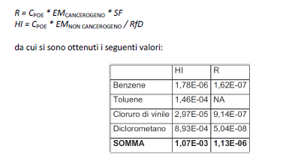
esempi
In generale R = E × T
E = C_{poe} × EM portata effettiva di esposizione EM [m3 /kg d]:
C_{poe} = FT × Cs
SF (Slope Factor [mg/kg d]-1) indica la probabilita di casi incrementali di tumore nella vita per unita di dose, ed E e mediata su di un periodo di esposizione pari a 70 anni (AT = 70 anni).
http://http://old.iss.it/iasa/?tipo=40
http://www.arpa.puglia.it/c/document_library/get_file?uuid=2ad80608-e472-416f-ba4a-8704b8070ebd&groupId=13879

Slide 40
ANALISI DI RISCHIO – CRITERI METODOLOGICI
Criteri metodologici per l’applicazione
dell’analisi assoluta di rischio ai siti contaminati
Documento sviluppato da un gruppo di lavoro ISPRA (ex APAT), ISS e ISPESL (ora INAIL) per rispondere alle esigenze sorte per la valutazione da parte del Ministero dell’Ambiente e della Tutela del Territorio e del Mare per la valutazione dei progetti di bonifica entro i siti di interesse nazionale
Rev0 – giugno 2005
Rev1 – luglio 2006
Rev2 – marzo 2008
Il documento costituisce la base per l’elaborazione di un’analisi di rischio sanitaria
così come prevista dalla normativa nazionale (D. Lgs. 152/2006 e D.Lgs. 04/2008)
A-L Equazioni per il calcolo dei fattori di trasporto
M Approccio statistico Montecarlo
N Analisi di sensibilità
O Banca dati delle proprietà chimico-fisiche e tossicologiche
P Prodotto libero (NAPL)
Q Criteri per il calcolo degli obiettivi di bonifica sito-specifici
R Modelli analitici e numerici per il trasporto dei contaminanti in zona insatura
S Intrusione di vapori nei luoghi di lavoro
T Modelli analitici e numerici per il trasporto dei contaminati in falda
CONTENUTI
Introduzione
Materiale di riferimento
Costruzione del modello concettuale
Calcolo del rischio e degli obiettivi di bonifica sito-specifici
Analisi critica dei software e criteri di validazione

Slide 41
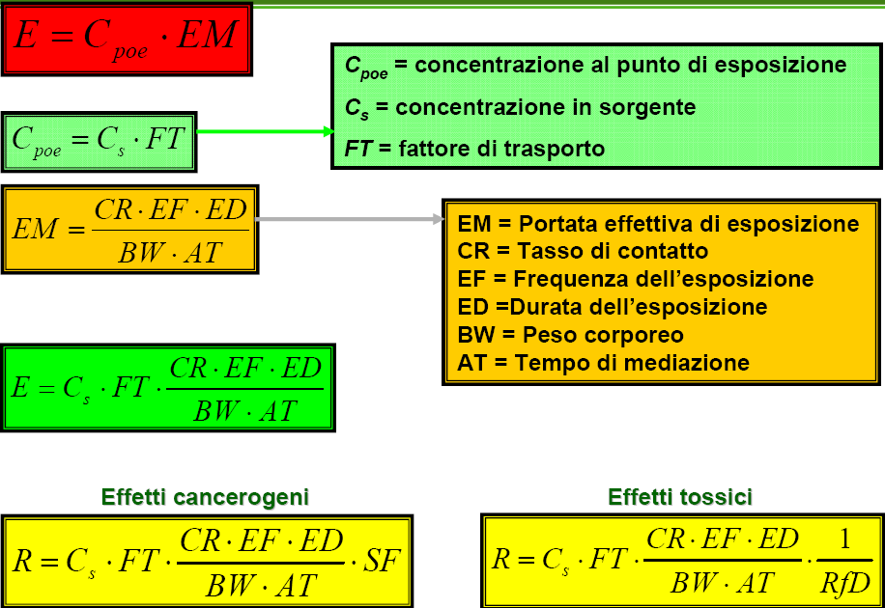
ANALISI DI RISCHIO
FORMULE APPLICATIVE

Slide 42
ANALISI DI RISCHIO SITO-SPECIFICA
STIMA DEL RISCHIO SANITARIO
(Baseline Risk Assessment)
MODALITA’ DIRETTA
STIMA VALORI GUIDA o OBIETTIVI DI BONIFICA
(Guideline values o Clean-up targets)
MODALITA’ INVERSA

Slide 43
ANALISI DI RISCHIO SITO-SPECIFICA
L’analisi assoluta di rischio ai siti contaminati non va intesa come la definizione di un effettivo, concreto ed immediato rischio/pericolo sanitario
L’analisi assoluta di rischio ai siti contaminati non va intesa come uno strumento applicabile alla valutazione del rischio sanitario per i lavoratori così come inteso dal D.M. 81/2008
L’analisi assoluta di rischio ai siti contaminati non è tecnicamente applicabile alla valutazione di un rischio associato a situazioni di contaminazione diffusa e/o alla presenza di valori di background diffuso, oltre a non valutare necessariamente il contesto espositivo nel suo complesso ma solo ed unicamente quello legato alle matrici ambientali indagate dalla Parte IV, Titolo V del D.Lgs. 152/2006 e senza valutare un effetto sinergico fra le diverse sostanze e le diverse vie di esposizione

Slide 44
ANALISI DI RISCHIO
PROCEDURA RBCA
approccio basato su 3 livelli di valutazione;
il passaggio a livelli successivi prevede una caratterizzazione sempre più accurata del sito e il progressivo abbandono di ipotesi generiche conservative;
il grado di protezione della salute e dell’ambiente non varia comunque tra i diversi livelli di analisi.
Basata su standard ASTM (E1739/95 e PS108/98), derivata da US EPA Risk Assessment Guidance (1989)

Slide 45
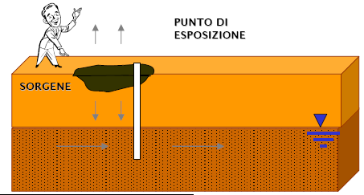
ANALISI DI RISCHIO - PROCEDURA RBCA
LIVELLO 1 (TIER 1)
ANALISI DI TIPO SITO-GENERICA
VALUTAZIONE DEI POTENZIALI PER BERSAGLI ON-SITE
SIMULAZIONE DEL TRASPORTO ATTRAVERSO MODELLI ANALITICI
Basta conoscere la concentrazione alla sorgente
e la posizione dei bersagli
Costi di analisi ridotti
Risultati estremamente conservativi

Slide 46
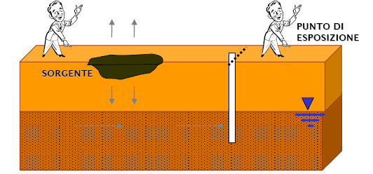
ANALISI DI RISCHIO - PROCEDURA RBCA
LIVELLO 2 (TIER 2)
ANALISI DI TIPO SITO-SPECIFICA
VALUTAZIONE DEI POTENZIALI PER BERSAGLI ON-SITE e OFF-SITE
SIMULAZIONE DEL TRASPORTO ATTRAVERSO MODELLI ANALITICI
L’analisi risulta più dettagliata e precisa
Aumento dei costi di caratterizzazione per
la determinazione dei parametri sito-specifici
E’ IL LIVELLO DI ANALISI PREVISTO DAL D. Lgs. 152/06

Slide 47
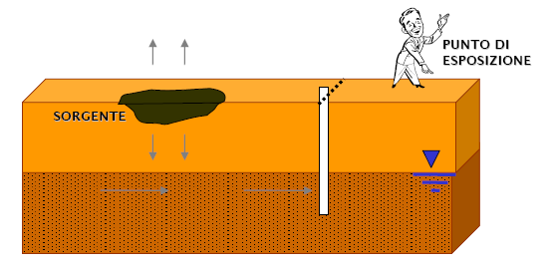
ANALISI DI RISCHIO - PROCEDURA RBCA
LIVELLO 3 (TIER 3)
ANALISI DI TIPO SITO-SPECIFICA
VALUTAZIONE DEI POTENZIALI PER BERSAGLI OFF-SITE
SIMULAZIONE DEL TRASPORTO ATTRAVERSO MODELLI NUMERICI
Analisi molto dettagliata
Valutazione del fattore tempo
Costi estremamente elevati per la determinazione
dei molti parametri sito-specifici necessari

Slide 48
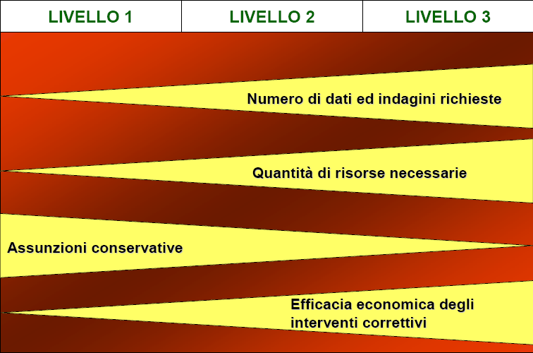
ANALISI DI RISCHIO - PROCEDURA RBCA

Slide 49
ANALISI DI RISCHIO
DEFINIZIONE DEL MODELLO CONCETTUALE
PARAMETRI SITO SPECIFICI
SUOLO INSATURO
Profondità del piano di falda
Spessore della zona insatura
Spessore della falda
Estensione della sorgente nella direzione del flusso di falda
Estensione della sorgente nella direzione ortogonale al flusso di falda
Area della sorgente (rispetto alla direzione del flusso di falda)
Estensione della sorgente di contaminazione nella direzione principale nel vento
Estensione della sorgente nella direzione ortogonale a quella principale del vento
Area della sorgente (rispetto alla direzione prevalente del vento)
Profondità del top della sorgente nel suolo superficiale rispetto al p.c.
Profondità del top della sorgente nel suolo profondo
Profondità della base della sorgente rispetto al p.c.
Spessore della sorgente nel suolo superficiale (insaturo)
Spessore della sorgente nel suolo profondo (insaturo)
Soggiacenza della falda rispetto al top della sorgente
Densità del suolo
Frazione di carbonio organico nel suolo insaturo
Infiltrazione efficace
PH del suolo insaturo
SUOLO SATURO/FALDA
Velocità di Darcy
Conducbilità idraulica del terreno saturo
Gradiente idraulico
Frazione di carbonio organico nel suolo saturo
PH del suolo saturo
Estensione della sorgente di contaminazione nella direzione principale del vento
Estensione della sorgente nella direzione ortogonale a quella principale del vento
Area della sorgente rispetto alla direzione prevalente del vento
Velocità del vento
Superficie totale coinvolta nell’infiltrazione
SPAZI CHIUSI
Spessore delle fondazioni/muri
Rapporto fra volume indoor ed area di infiltrazione (residenziale)
Rapporto fra volume indoor ed area di infiltrazione (industriale)
Distanza tra il top della sorgente nel suolo insaturo (in falda) e la base delle fondazioni
Profondità delle fondazioni
Rif. nota APAT 009642 dd. 21/03/2007

Slide 50
ANALISI DI RISCHIO – CRITERI METODOLOGICI
CRITERI METODOLOGICI
Punto di Conformità in corrispondenza del primo pozzo ad uso idropotabile interno all’area di proprietà o al limite dell’area di proprietà – protezione della risorsa idrica (Direttiva 2000/60,Direttiva 118/2006 e Danno ambientale)
Rischio cancerogeno per la singola sostanza= 10⁻⁶, cumulato 10 ^{–5 -} indicazioni ISS
Al Punto di Conformità CSR = CSC (non si calcola la CSR) – protezione della risorsa idrica (Direttiva 2000/60,Direttiva 118/2006 e Danno ambientale)
D. Lgs. 152/2006
Punto di Conformità necessariamente al di fuori
del sito contaminato, tra 50 e 500 m dalla sorgente;
Rischio cancerogeno = 10 ^{–5}
Al Punto di Conformità C (misurate) < CSR (si calcola
la CSR anche per le acque sotterranee)
NO
D. Lgs. 04/2008
Approccio coerente fra
Criteri Metodologici e normativa vigente

Slide 51
ANALISI DI RISCHIO
DEFINIZIONE DEL MODELLO CONCETTUALE
SORGENTE
PERCORSI
DI MIGRAZIONE
BERSAGLIO
STIMA DEL RISCHIO

Slide 52
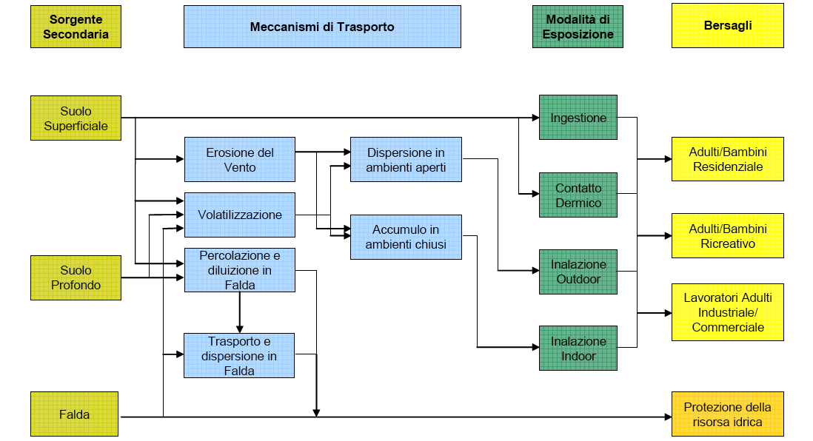

ANALISI DI RISCHIO
DEFINIZIONE DEL MODELLO CONCETTUALE
Rev2 – marzo 2008
Diagramma di flusso per la rappresentazione del modello concettuale modificato da Criteri Metodologici APAT(2008)

Slide 53
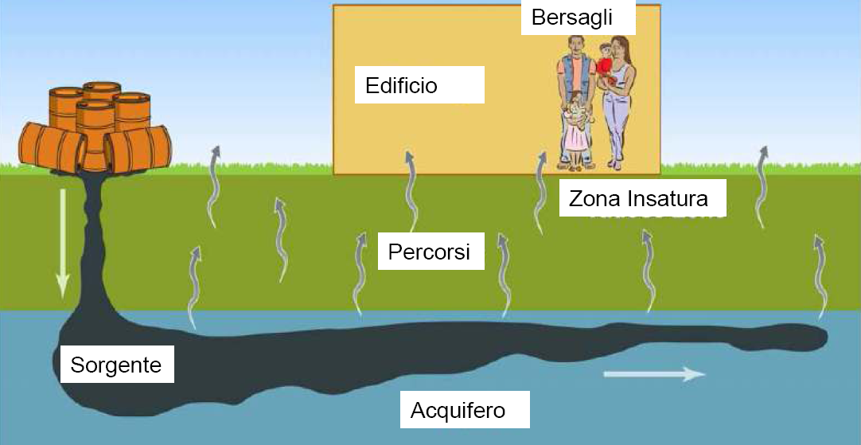
ANALISI DI RISCHIO
DEFINIZIONE DEL MODELLO CONCETTUALE
I documenti inerenti l’applicazione dell’analisi di rischio per i siti contaminati devono riportare una chiara rappresentazione del MCS sulla base delle risultanze della caratterizzazione effettuata

Slide 54
ANALISI DI RISCHIO
SORGENTI
Le sorgenti primarie di contaminazione (ad es: rifiuti) non vengono
prese in considerazione ai fini dell’applicazione dell’Analisi di Rischio in quanto, in conformità con il D. Lgs 152/06 dovrebbero essere rimosse;
Vengono prese in considerazione le seguenti sorgenti secondarie:
suolo superficiale, suolo profondo, falda
Suolo superficiale: porzione di suolo da 0 a –1 m dal piano campagna
Suolo profondo: porzione di suolo insaturo da – 1 m fino alla tavola d’acqua
La contaminazione del saturo è rappresentata dai valori misurati nelle acque sotterranee (condizioni stazionarie)

Slide 55
ANALISI DI RISCHIO
PERCORSI – VIE DI MIGRAZIONE
lisciviazione in falda da suolo superficiale e/o profondo (LF);
attenuazione in falda (DAF);
volatilizzazione di vapori outdoor da suolo superficiale (VFss);
volatilizzazione di vapori outdoor da suolo profondo (VFsamb);
volatilizzazione di vapori outdoor da falda (VFwamb);
emissione di particolato outdoor da suolo superficiale (PEF);
emissione di particolato indoor da suolo superficiale (PEFin);
volatilizzazione di vapori indoor da suolo (VFsesp);
volatilizzazione di vapori indoor da falda (VFwesp);
Concentrazione
alla sorgente C_{s}
Fattori di trasporto
FT
Concentrazione
al punto di
esposizione C_{poe}

Slide 56
ANALISI DI RISCHIO
BERSAGLI
Per quanto riguarda i bersagli della contaminazione, i Criteri metodologici prendono in considerazione solo ricettori umani.
Questi sono identificati in funzione della destinazione d’uso del suolo, compreso nell’area logica di influenza del sito potenzialmente contaminato. Le tipologie di uso del suolo prese in esame sono differenziate in:
- Residenziale (bersagli: adulti e bambini)
- Ricreativo (bersagli: adulti e bambini)
- Industriale/Commerciale (bersagli: adulti)
Per quanto riguarda il bersaglio bambini, in assenza di dati di esposizione sito-specifici, si intende individui aventi una età compresa tra 0 - 6 anni

Slide 57
ANALISI DI RISCHIO
MODALITA’ DI ESPOSIZIONE DEI BERSAGLI
Le vie e le modalità di esposizione sono quelle mediante le quali il
potenziale bersaglio entra in contatto con le specie chimiche contaminanti
Si ha una ESPOSIZIONE DIRETTA se la via di esposizione coincide con la sorgente di contaminazione
Si ha una ESPOSIZIONE INDIRETTA nel caso in cui il contatto del recettore con la sostanza inquinante avviene a seguito della migrazione dello stesso e quindi avviene ad una certa distanza dalla sorgente
ESPOSIZIONE DIRETTA
ingestione di suolo superficiale
contatto dermico con suolo superficiale
ESPOSIZIONE INDIRETTA
inalazione di vapori indoor/outdoor
inalazione di polveri indoor/outdoor

Slide 58
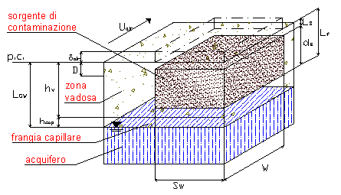
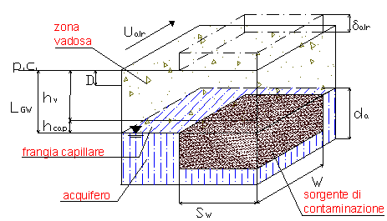
ANALISI DI RISCHIO
SORGENTI
Geometria del sito e della sorgente in zona insatura
Geometria del sito e della sorgente in zona satura
Sulla base della definizione dell’area di esposizione i documenti US.EPA (A Supplemental Guidance to RAGS: Calculating the Concentration Term [1992], Soil Screening Guidance: User’s Guide [1996]) individuano una area minima di esposizione al di sotto della quale non si puo ragionevolmente supporre che il recettore possa permanere per tutta la durata di esposizione (ED). Il valore suggerito per tale area minima di esposizione e di 0,5 acri corrispondenti a circa 2500 m2 (50 m x 50 m). Ai fini di evitare un’applicazione dell’analisi di rischio “per punti” ed in linea con quanto indicato dai documenti di riferimento si ritiene che l’estensione areale della sorgente di contaminazione nel suolo insaturo (suolo superficiale e/o suolo profondo) ed in falda non possa, in generale, avere un valore inferiore all’area minima di esposizione di dimensioni pari a 2500 m2 (50 m x 50 m). Per particolari scenari di esposizione, previa approvazione da parte degli Enti di Controllo, è possibile assumere dimensioni inferiori. E’ questo il caso, ad esempio, dei punti vendita di carburanti per i quali l’intera estensione del sito puo essere inferiore a 50 m x 50 m. Si osserva, comunque, che, in tutti i casi, dovranno essere presi in considerazione tutti i bersagli off-site potenzialmente esposti, con particolare riferimento ai residenti.

Slide 59
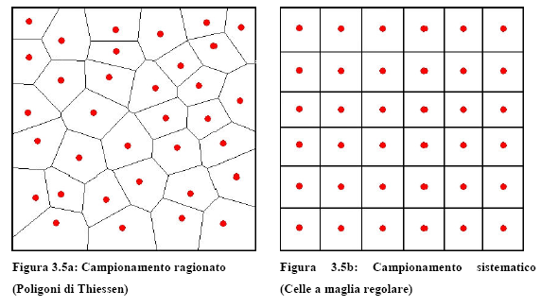
ANALISI DI RISCHIO
SORGENTI
La procedura per la delimitazione di una o più sorgenti all'interno di un sito contaminato, sulla base dei dati di caratterizzazione può essere così riassunta:
1. Suddivisione in poligoni di influenza dell’area oggetto d’indagine, secondo la strategia di campionamento adottata:
- Campionamento ragionato (secondo i poligoni di Thiessen)
- Campionamento sistematico (celle a maglia regolare)
2. Determinazione della continuità spaziale delle sorgenti
3. Analisi del vicinato dei poligoni/celle con C < CSC

Slide 60
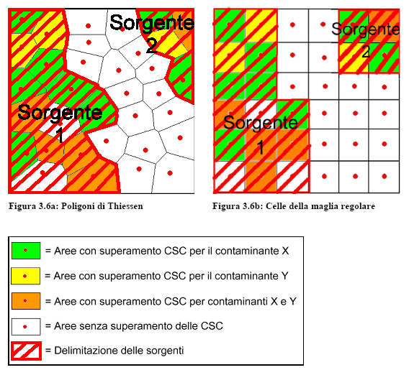
ANALISI DI RISCHIO
SORGENTI
VERIFICA DELLA CONTINUITA’ SPAZIALE DELLE SORGENTI
Si definiscono sorgenti spazialmente distinte, le sorgenti che possono potenzialmente determinare dei rischi per lo stesso recettore sulla stessa area di esposizione che non hanno continuità spaziale.
Al fine di delimitare la sorgente, si considera l’insieme di tutti i poligoni (nel caso di campionamento ragionato, fig 3.6a) o di tutte le celle (nel caso di campionamento sistematico, fig.3.6b) per cui c’e stato il superamento delle CSC per almeno un contaminante e che hanno continuità spaziale.
Nel caso di sorgente spazialmente distinte, devono essere eseguite diverse
elaborazioni dell’analisi del rischio, una per ogni sorgente.

Slide 61
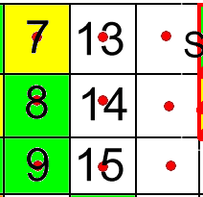
ANALISI DI RISCHIO
SORGENTI
Cella 15 – 3 celle su 8: C>CSC
Non fa parte della sorgente
Cella 14 – 3 celle su 8: C>CSC
Non fa parte della sorgente
Cella 6 – 3 celle su 3: C>CSC
Fa parte della sorgente
Cella 13 – 2 celle su 5: C>CSC
Non fa parte della sorgente
Cella 10 – 7 celle su 8: C>CSC
Fa parte della sorgente
Cella 18 – 3 celle su 5: C>CSC
Fa parte della sorgente

Slide 62
ANALISI DI RISCHIO
SORGENTI
SORGENTE UNICA
la sorgente con continuità spaziale che può determinare dei rischi per lo stesso recettore nella stessa area di esposizione;
la sorgente in cui, anche in caso di contaminazione a macchia di leopardo, è impossibile, anche a giudizio dell’Ente di Controllo stabilire una soluzione di continuità
In questo caso, ai fini dell’analisi del rischio, si effettua un’unica valutazione.

Slide 63
ANALISI DI RISCHIO
SORGENTI
SUDDIVISIONE IN SUBAREE
Differenze nell’utilizzo dell’area perimetrata, nelle modalità di esposizione e/o
nella tipologia dei recettori esposti.
Lotto res. A | Lotto res. D | Lotto industriale commerciale
Lotto res. B | Lotto res. E
Lotto res. C | Lotto res. F
DIFFERENTI DESTINAZIONI D’USO
DIFFERENTI MODALITA’ DI ESPOSZIONE

Slide 64
ANALISI DI RISCHIO
SORGENTI
SUDDIVISIONE IN SUBAREE
Differenziazione di tipologia ed origine della contaminazione all’interno dell’area perimetrata
= Aree con superamento delle CSC per il contaminante X
= Aree con superamento delle CSC per il contaminante Y
= Aree con superamento delle CSC per il contaminante X e Y
Esempio:
Contaminante X – idrocarburi
Contaminante Y - metalli
SORGENTE UNICA
NO SUBAREE
La possibilità di suddivisione di un sito di grandi dimensioni in subaree può essere valutata da parte dell’Ente di controllo solo qualora sussistano le seguenti condizioni:
1. Evidente disomogeneità delle caratteristiche geologiche ed idrogeologiche all’interno dell’area perimetrata (ad esempio presenza di faglie, condizioni di eteropia, etc.);
2. Netta differenziazione di tipologia ed origine della contaminazione all’interno dell’area perimetrata (ad esempio aree contaminate esclusivamente da metalli ed aree contaminate esclusivamente da idrocarburi);
3. Evidenti differenze nell’utilizzo dell’area perimetrata, nelle modalità di esposizione e/o nella tipologia dei ricettori esposti.

Slide 65
ANALISI DI RISCHIO
SORGENTI
Geometria della sorgente in zona insatura
Geometria della sorgente in zona satura = FALDA, NO TERRENI SATURI
Per sorgente secondaria di contaminazione in zona insatura si intende il volume di suolo o sottosuolo interessato dalla presenza di contaminanti in concentrazione superiore a CSC in funzione della
destinazione d’uso del sito. Ai fini dell’applicazione della procedura di analisi di rischio, tale volume deve essere schematizzato come un parallelepipedo.
Per sorgente secondaria di contaminazione in zona satura si intende il volume di acquifero interessato dalla presenza di contaminanti in concentrazione superiore a CSC.
La definizione della geometria della sorgente in zona satura viene effettuata sulla base delle risultanze analitiche relative alle acque sotterranee campionate nei piezometri realizzati nel sito. La sorgente viene individuata attraverso la massima estensione del plume di contaminazione in falda determinato a partire dai punti di campionamento delle acque che superano i valori di riferimento indicati dalla normativa vigente
L_{GW} Livello piezometrico dell’acquifero
h_{cap} Spessore della frangia capillare
h_{v} Spessore della zona insatura
D Spessore di suolo superficiale
η_{out} Frazione areale di fratture nel pavimento outdoor
W Estensione della sorgente in direzione parallela alla direzione del flusso di falda
S_{W} Estensione della sorgente in direzione ortogonale alla direzione del flusso di falda
W’ Estensione della sorgente in direzione parallela alla direzione prevalente del vento
S_{W}’ Estensione della sorgente in direzione ortogonale alla direzione prevalente del vento
Ls Profondità del top della sorgente rispetto al p.c.
L_{f} Profondita della base della sorgente rispetto al p.c.
ds Spessore della sorgente nel suolo profondo (insaturo)
d Spessore della sorgente nel suolo superficiale (insaturo)
L_{F} Soggiacenza della falda rispetto al top della sorgente cm
A Area della sorgente rispetto alla direzione del flusso di falda
A’ Area della sorgente rispetto alla direzione prevalente del vento
d_{a} Spessore dell’acquifero
W Estensione della sorgente in direzione parallela alla direzione del flusso di falda
SW Estensione della sorgente in direzione ortogonale alla direzione del flusso di falda
W’ Estensione della sorgente in direzione parallela alla direzione prevalente del vento
SW’ Estensione della sorgente in direzione ortogonale alla direzione prevalente del vento
A Area della sorgente rispetto alla direzione del flusso di falda
A’ Area della sorgente rispetto alla direzione prevalente del vento
δ_{GW} Spessore della zona di miscelazione

Slide 66
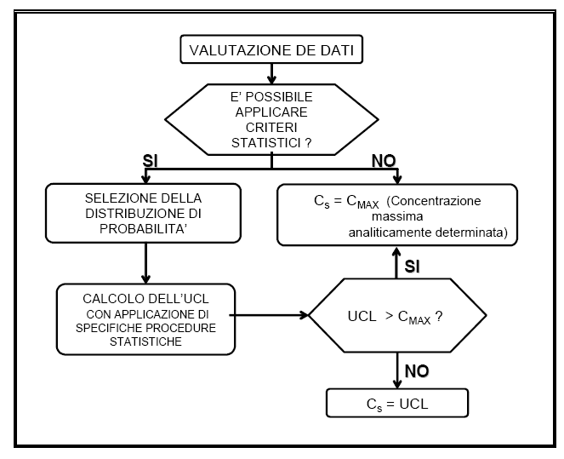
ANALISI DI RISCHIO
CONCENTRAZIONE RAPPRESENTATIVA DELLA SORGENTE (CRS)
Il data-set deve essere suddiviso in relazione ad ogni sorgente secondaria di contaminazione: Suolo Superficiale (SS), Suolo Profondo (SP) e Falda (GW).
Per stabilire l’applicabilità di criteri statistici è necessario:
1. Esaminare l’ampiezza del data-set. Per ogni data-set (SS, SP, GW), il numero di dati a disposizione non può essere inferiore a 10 (il numero minimo di dati, corrispondente a 10, necessario per l’esecuzione di analisi di tipo statistico, si riferisce ai sondaggi effettuati nell’area in cui viene applicata l’analisi di rischio e non ai campioni disponibili che, paradossalmente, potrebbero essere relativi a uno stesso sondaggio o piezometro)
2. Verificare che il campionamento sia uniformemente distribuito su tutta la sorgente di contaminazione
3. Identificare gli outlier e distinguere i “veri outlier” dai “falsi outlier”
4. Identificare i Non-Detected e porre i Non-Detected pari al corrispondente Detection Limit (ND = DL)
5. l’UCL deve essere calcolata prendendo in considerazione tutti i dati di concentrazione disponibili, e caratterizzare la sorgente di contaminazione anche con quelli che non superano le CSC
6. Applicazione determinati criteri descritti nel documento APAT (rev.2, 2008). Es. strati omogenei, stesso acquifero
UCL, UPPER CONFIDENCE LIMIT (95%)
Statisticamente l’UCL 95% di una media è definito come un valore che, quando calcolato ripetutamente per un sottoinsieme di dati scelti a caso, eguaglia o supera il valore vero della media il 95% delle volte. Tale valore rappresenta una stima altamente conservativa del valore vero della media. Viene comunque utilizzato nel calcolo della CRS poiché tiene conto dell’incertezza legata al calcolo della media che non detto fornisca sempre una stima realmente rappresentativa, dato il numero finito di campioni a disposizione.
INOLTRE
Se C_{s} = C_{MAX} (no criteri statistici)
non si ritiene accettabile effettuare un’analisi di rischio con un valore di concentrazione rappresentativa per la sorgente stimato sulla base di un unico dato di concentrazione proveniente dalla caratterizzazione del sito (es. un solo punto di campionamento).
PERCENTILE 95%
Il percentile rappresenta la condizione in cui una percentuale x della distribuzione è minore o pari al valore del percentile. In particolare, quindi, il percentile al 95% è quel valore che eguaglia o supera il 95% dei valori di concentrazione che costituiscono l’insieme dei dati. Tale valore rappresenta, in genere, una stima più conservativa rispetto all’UCL 95%.

Slide 67
ANALISI DI RISCHIO
CONCENTRAZIONE RAPPRESENTATIVA DELLA SORGENTE (CRS)
Gli INQUINANTI INDICATORI devono essere identificati con le specie chimiche inquinanti, indagate nell’ambito della campagna di indagine diretta, aventi valori di concentrazione nel suolo o in falda superiori ai valori di riferimento indicati dalla normativa vigente : C > CSC, limiti ISS
In alcuni casi però può accadere che il numero di tali specie chimiche sia talmente elevato da rendere complessa e dispendiosa l’applicazione della analisi di rischio, sia per il tempo impiegato sia per le risorse da investire.
In questi casi, si può seguire il seguente criterio di selezione degli inquinanti indicatori finalizzato alla riduzione del numero di specie chimiche da inserire nella procedura di analisi e selezionando quelle più importanti, ossia quelle alle quali è associato un rischio maggiore per l’uomo.
La seguente modalità va concordata con l’Ente di controllo.
Non è applicabile ai metalli.
Fase 1:
Raggruppamento delle specie chimiche in
classi, in funzione della loro tipologia
Fase 2:
Raggruppamento delle specie chimiche in sottoclassi, in funzione della loro cancerogenità
Fase 3:
Selezione dell’inquinante indicatore per ogni sotto-classe in funzione del valore di
concentrazione e di tossicità
Fase 4:
Attribuzione all’inquinante indicatore della concentrazione totale della sotto-classe

Slide 68
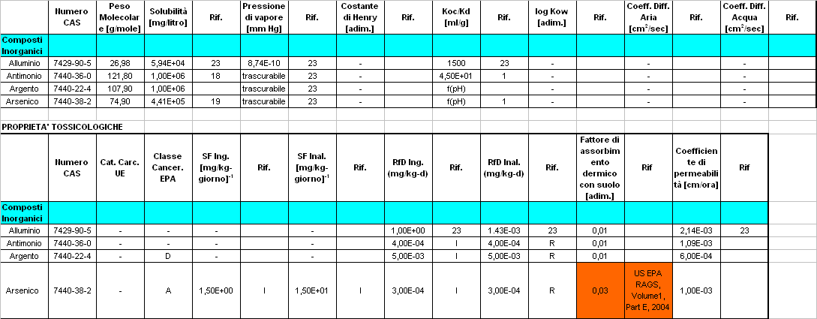
ANALISI DI RISCHIO
PROPRIETA’ CHIMICO-FISICHE E TOSSICOLOGICHE DEI CONTAMINANTI
Si impiega una banca dati sviluppata dall’ISS (Istituto Superiore di Sanità) e dall’ISPESL (Istituto Superiore per la Prevenzione e la Sicurezza del Lavoro) – la banca dati è costantemente aggiornata e scaricabile
Kow Coefficiente di Partizione Ottanolo/Acqua
Koc Coefficiente di Adsorbimento Carbonio-Acqua
Kd Coefficiente di Partizione Suolo/Acqua – è funzione del pH
SOSTANZE TOSSICHE
RfD = Reference Dose [mg/kg/giorno]: stima dell’esposizione media giornaliera a cui è sottoposto l’uomo, che non produce effetti avversi apprezzabili sull’organismo durante il corso della vita
RfC = Reference Concentration [mg/m3] : (inalazione) stima dell’esposizione continua a cui è sottoposto l’uomo (in termini di una concentrazione in una matrice ambientale), che non produce effetti avversi durante tutto il corso della vita
RfD = RfC (1/70 kg)x(20 m3/giorno)
SOSTANZE CANCEROGENE
SF = Slope Factor [mg/kg/giorno]-1:Probabilità di casi incrementali di tumore nella vita per unità di dose Pendenza della curva dose-effetto nella zona relativa alle basse dosi
UCR = Unit Cancer Risk [μg/m3]-1: (inalazione) probabilità di casi incrementali di tumore nel corso della vita per unità di concentrazione
SF = UCR (70kg)x(1/20m3/giorno)x(1000μg/mg)

Slide 69
ANALISI DI RISCHIO
FATTORI DI TRASPORTO
Concentrazione
alla sorgente C_{s}
Fattori di trasporto
FT
Concentrazione
al punto di
esposizione C_{poe}
lisciviazione in falda da suolo superficiale e/o profondo (LF);
attenuazione in falda (DAF);
volatilizzazione di vapori outdoor da suolo superficiale (VFss);
volatilizzazione di vapori outdoor da suolo profondo (VFsamb);
volatilizzazione di vapori outdoor da falda (VFwamb);
emissione di particolato outdoor da suolo superficiale (PEF);
emissione di particolato indoor da suolo superficiale (PEFin);
volatilizzazione di vapori indoor da suolo (VFsesp);
volatilizzazione di vapori indoor da falda (VFwesp);
I fattori di trasporto intervengono nella valutazione delle esposizioni indirette ovvero laddove eventuali contaminanti possono raggiungere i bersagli solo attraverso la migrazione dal comparto ambientale sorgente della contaminazione
Le principali assunzioni, su cui si basano le equazioni di calcolo, sono:
• La concentrazione degli inquinanti è uniformemente distribuita nel suolo ed è costante per tutto il periodo di
esposizione
• Terreno omogeneo, isotropo e incoerente (si escludono quindi i suolo porosi per fessurazione, i quali necessitano di modellistica specifica corrispondente ad un livello 3 di analisi)
• Non si considerano fenomeni di biodegradazione (ad eccezione del DAF) o meccanismi di decadimento/trasformazione delle sostanze inquinanti nel suolo, in soluzione nell’acqua o in fase vapore

Slide 70
ANALISI DI RISCHIO
BERSAGLI
Per quanto riguarda i bersagli della contaminazione, ai fini dell’applicazione
dell’analisi di rischio ai sensi del DLgs 152/06, questi sono esclusivamente umani.
I ricettori sono differenziati in funzione:
della loro localizzazione
infatti si devono prendere in considerazione nella analisi tutti i recettori umani compresi nell’area logica di influenza del sito potenzialmente contaminato.
In tale ambito, si definiscono:
- Bersagli on-site quelli posti in corrispondenza della sorgente di contaminazione
- Bersagli off-site quelli posti ad una certa distanza da questa;
2. della destinazione d’uso del suolo
le tipologie di uso del suolo, sono differenziate in:
- Residenziale, a cui corrispondono bersagli umani sia adulti che bambini;
- Ricreativo, a cui corrispondono bersagli umani sia adulti che bambini (NON è previsto dal D.Lgs. 152/2006);
- Industriale/Commerciale, a cui corrispondono bersagli esclusivamente adulti.

Slide 71
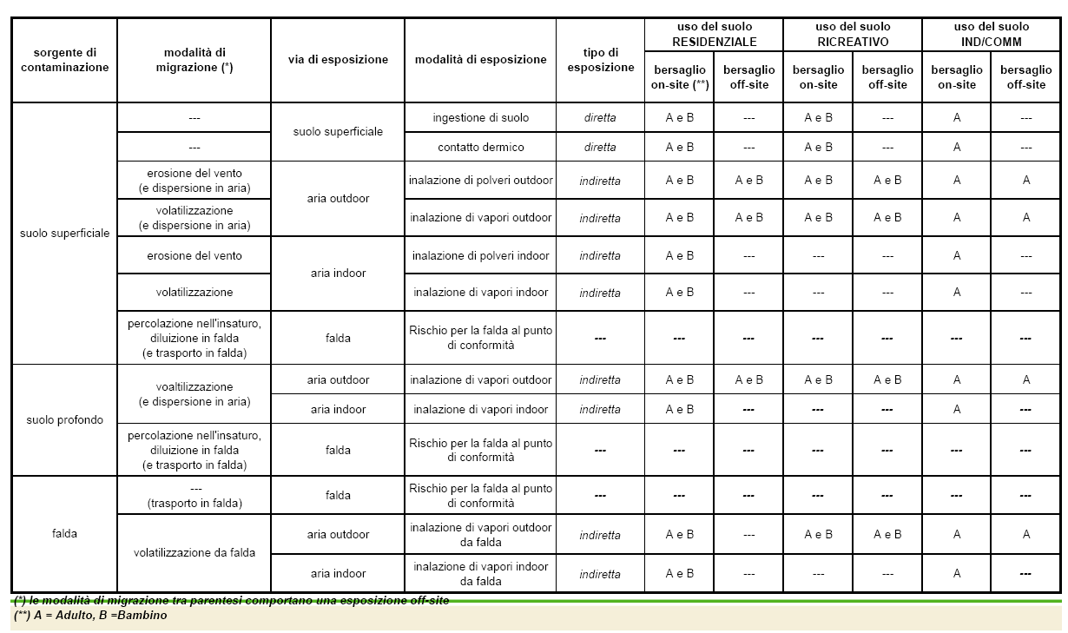
ANALISI DI RISCHIO
BERSAGLI

Slide 72
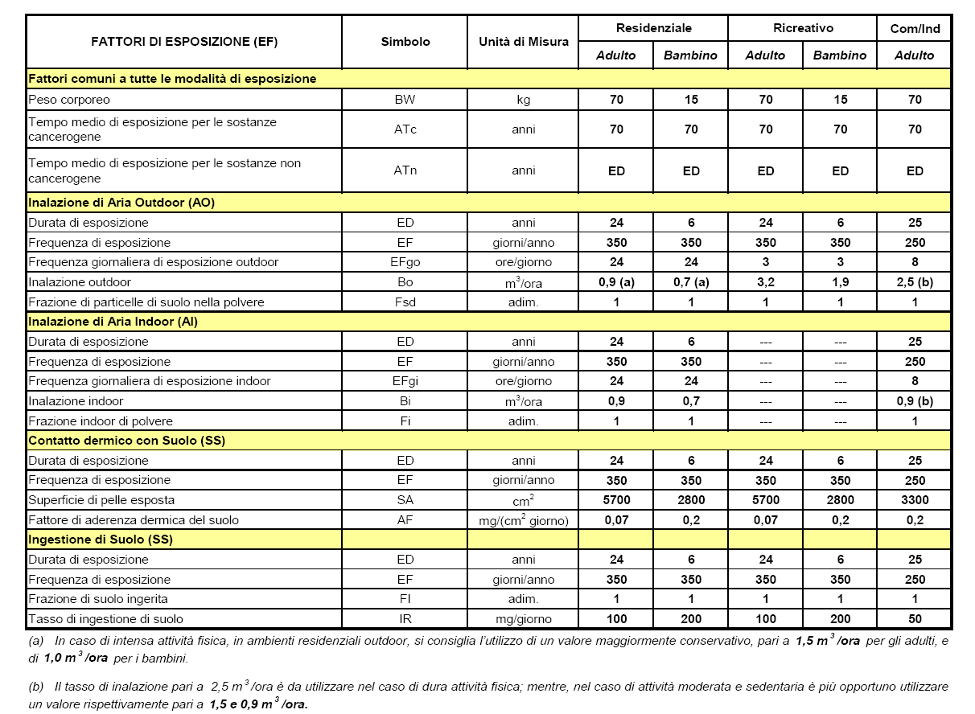
ANALISI DI RISCHIO
BERSAGLI

Slide 73
ANALISI DI RISCHIO
CRITERI DI CALCOLO DEL RISCHIO
La procedura di analisi di rischio assoluta può avere un duplice obiettivo finale:
stimare quantitativamente il rischio per la salute umana connesso ad uno specifico sito, in termini di valutazione delle conseguenze legate alla sua situazione qualitativa;
MODALITA’ DIRETTA (FORWARD)
individuare dei valori di concentrazione accettabili nel suolo e nella falda vincolati alle condizioni specifiche del singolo sito
MODALITA’ INVERSA (BACKWARD)
forward
forward
SORGENTE
TRASPORTO
BERSAGLI
backward
backward

Slide 74
ANALISI DI RISCHIO
CRITERI DI CALCOLO DEL RISCHIO
PRINCIPI DELLA PROCEDURA
Principio della esposizione massima ragionevolmente possibile (RME, ossia “Reasonable Maximum Exposure”), che prevede in relazione ai parametri di esposizione l’assunzione di valori ragionevolmente conservativi al fine di pervenire a risultati cautelativi per la tutela della salute umana;
Principio del caso peggiore (“worste case”) che riguarda in generale tutte le fasi di applicazione della procedura di analisi assoluta di rischio e deve sempre guidare la scelta tra alternative possibili;
Effetti cronici e non acuti;
I seguenti principi sono validi sia per la modalità diretta sia per la modalità indiretta

Slide 75
ANALISI DI RISCHIO
CRITERI DI CALCOLO DEL RISCHIO
STIMA DEL RISCHIO
Il rischio per la salute umana viene differenziato tra individuale e cumulato
Rischio e indice di pericolo individuale (R e HQ):
rischio dovuto ad un singolo contaminante per una o più vie d’esposizione
Rischio e indice di pericolo cumulativo (R_{TOT} e HQ_{TOT}):
rischio dovuto alla cumulazione degli effetti di più sostanze per una o più vie d’esposizione

Slide 76
ANALISI DI RISCHIO
CRITERI DI CALCOLO DEL RISCHIO
RISCHIO INDIVIDUALE
Effetti cancerogeni
R = E × SF
Dove:
R (Rischio [adim]) rappresenta la probabilità di casi incrementali di tumore nel corso della vita, causati dall’esposizione alla sostanza rispetto alle condizioni di vita usuali;
SF (Slope Factor[mg/kg d]-1) indica la probabilità di casi incrementali di tumore
nella vita per unità di dose;
E è mediata su di un periodo di esposizione pari a 70 anni (AT = 70 anni).
Effetti tossici
HQ = E / RfD
Dove:
HQ (Hazard Quotient [adim]) è un Indice di Pericolo che esprime di quanto l’esposizione alla sostanza supera la dose tollerabile o di riferimento;
RfD (Reference Dose [mg/kg d]) è la stima dell’esposizione media giornaliera che non produce effetti avversi apprezzabili sull’organismo umano durante il corso della vita;
E è mediata sull’effettivo periodo di esposizione (AT = ED).
ED = 24 per adulti, 6 per bambini, 25 per lavoratori

Slide 77
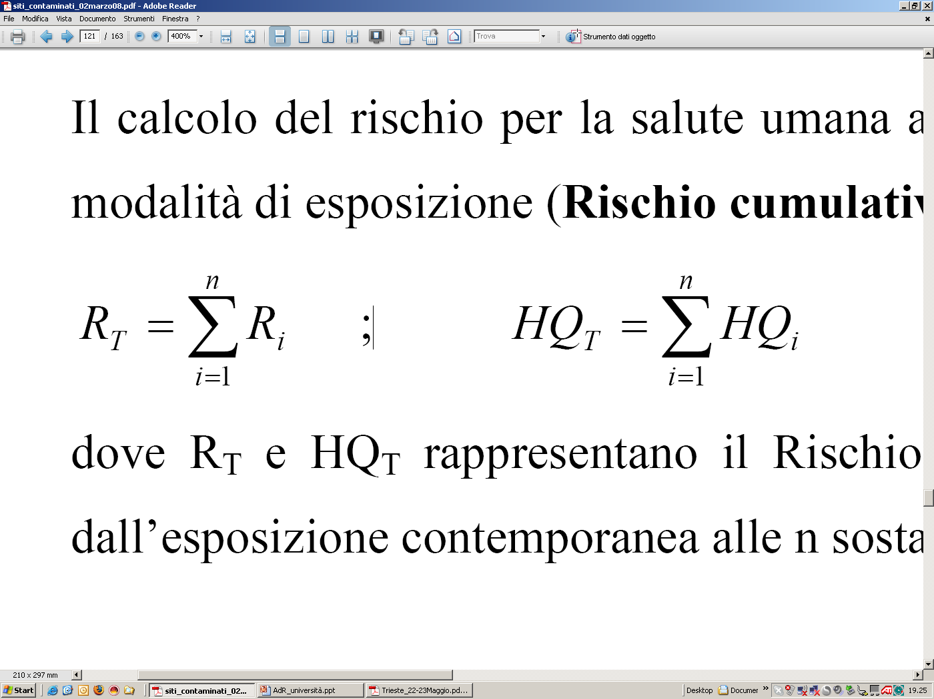
ANALISI DI RISCHIO
CRITERI DI CALCOLO DEL RISCHIO
RISCHIO CUMULATIVO
Effetti cancerogeni
Effetti tossici
R_{T} rappresenta il Rischio cumulativo causato dall’esposizione contemporanea alle n sostanze inquinanti
HQ_{T} rappresenta l’Indice di pericolo causato dall’esposizione contemporanea alle n sostanze inquinanti
Riguardo il rischio cumulativo, gli effetti cancerogeni o tossici dovuti alla esposizione contemporanea a più di una specie chimica inquinante attualmente non sono stati chiaramente stabiliti. Comunque, è possibile effettuare una stima conservativa dell’esposizione ad una contaminazione multipla sommando il rischio (o l’indice di pericolo) di ogni singola specie chimica contaminate. E’ importante sottolineare che, in assenza di effetti sinergici, tale operazione di somma generalmente comporta una sovrastima dell’effettivo rischio associato alla esposizione multipla.
Si può anche considerare il rischio maggiore associato alla sostanza più critica (possibilità NON riportata nei criteri)

Slide 78
ANALISI DI RISCHIO
CRITERI DI CALCOLO DEL RISCHIO
CALCOLO DEL RISCHIO DOVUTO A PIU’ VIE DI ESPOSIZIONE
Si possono sommare per la stessa matrice
Si può considerare la via di esposizione con il rischio maggiore
I Criteri metodologici seguono le indicazioni ASTM (1995)
I Criteri metodologici considerano le singole sorgenti di contaminazione:
Suolo superficiale
Suolo profondo
Falda

Slide 79
ANALISI DI RISCHIO
CRITERI DI CALCOLO DEL RISCHIO
CALCOLO DEL RISCHIO DOVUTO A PIU’ VIE DI ESPOSIZIONE
SUOLO SUPERFICIALE
Il rischio viene stimato scegliendo il valore più conservativo tra il rischio derivante dalle modalità di esposizione che hanno luogo in ambienti confinati (indoor) e il rischio derivante dalle modalità di esposizione che hanno luogo in ambienti aperti (outdoor).

Slide 80
ANALISI DI RISCHIO
CRITERI DI CALCOLO DEL RISCHIO
CALCOLO DEL RISCHIO DOVUTO A PIU’ VIE DI ESPOSIZIONE
SUOLO PROFONDO
Il rischio viene stimato scegliendo il valore più
conservativo tra il rischio derivante dalle modalità
di esposizione che hanno luogo in ambienti confinati (indoor) e il rischio derivante dalle modalità di esposizione che hanno luogo in ambienti aperti (outdoor).

Slide 81
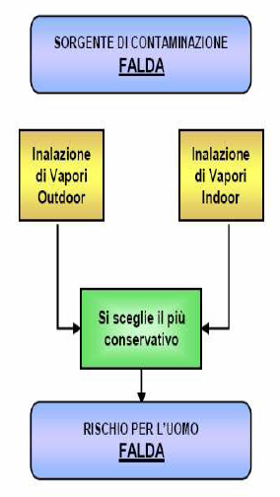
ANALISI DI RISCHIO
CRITERI DI CALCOLO DEL RISCHIO
CALCOLO DEL RISCHIO DOVUTO A PIU’ VIE DI ESPOSIZIONE
FALDA
Il rischio viene stimato scegliendo il valore più
conservativo tra il rischio derivante dalle modalità di esposizione che hanno luogo in ambienti confinati (indoor) e il rischio derivante dalle modalità di esposizione che hanno luogo in ambienti aperti (outdoor).

Slide 82
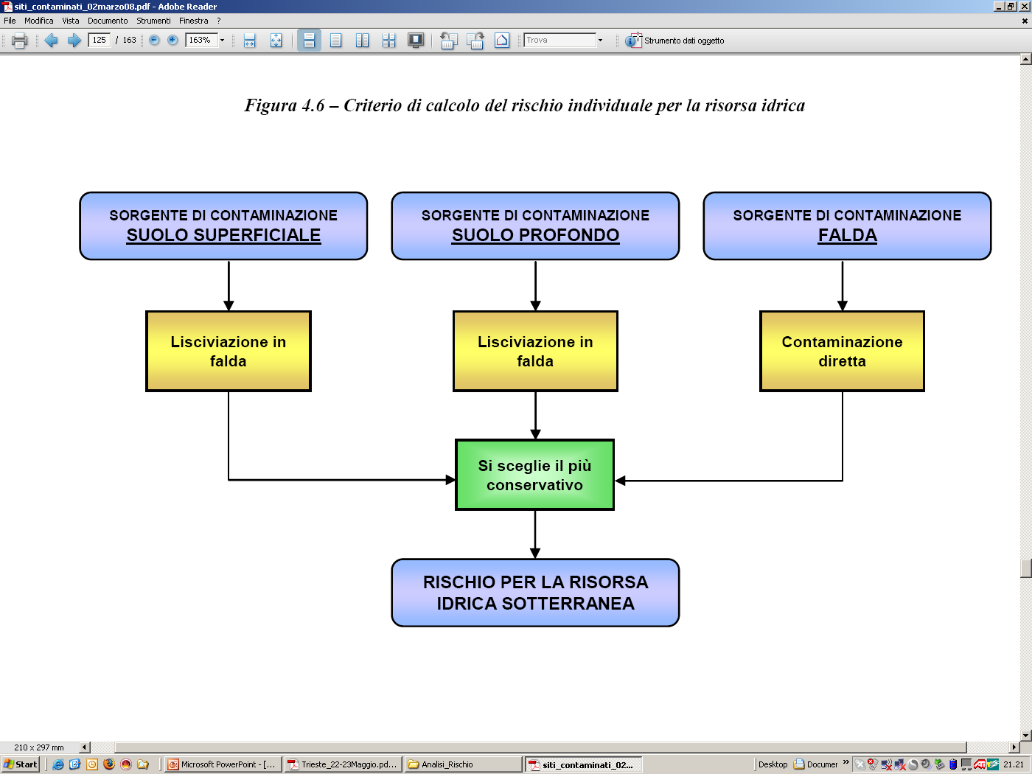
ANALISI DI RISCHIO
CRITERI DI CALCOLO DEL RISCHIO
RISCHIO PER LA RISORSA IDRICA SOTTERRANEA
Si definisce Rischio per la risorsa idrica il rapporto tra la concentrazione in falda del generico inquinante misurata al punto di conformità e la corrispondente CSC.
Il punto di conformità è definito come il punto “teorico” o “reale” di valle idrologico in corrispondenza del quale l’Ente di Controllo deve richiedere il rispetto degli obiettivi di qualità delle acque sotterranee.
Tale punto deve essere posto coincidente con il più vicino pozzo ad uso idropotabile o, qualora all’interno del sito non siano presenti pozzi ad uso idropotabile, in corrispondenza del limite di proprietà dell’area, o nel caso di siti di grandi dimensioni, in corrispondenza dei limiti della subarea.
Il calcolo del rischio per la risorsa idrica si differenzia in funzione della possibile sorgente di contaminazione e le stime di rischio non vengono cumulate.

Slide 83
ANALISI DI RISCHIO
CRITERI DI CALCOLO DEL RISCHIO
CRITERI DI ACCETTABILITA’ DEL RISCHIO
Come proposto da ISS e riportato nel D.Lgs. 04/08, i valori di rischio considerati tollerabili per le sostanze cancerogene sono:
TR = 10⁻⁶ Valore di rischio individuale
TR_{CUM} = 10⁻⁵ Valore di rischio cumulato
Per le sostanze tossiche il criterio di accettabilità del rischio (indice di perciolo) impone il non superamento della dose di contaminante effettivamente assunta rispetto alla RfD, da cui consegue che:
THQ = 1
THQ_{TOT} = 1

Slide 84
ANALISI DI RISCHIO
CRITERI DI CALCOLO DEGLI OBIETTIVI
DI BONIFICA SITO-SPECIFICI
L’applicazione della procedura di analisi assoluta di rischio
secondo la modalità inversa (backward mode) permette il calcolo per ogni specie chimica contaminate degli obiettivi di bonifica sito-specifici per ciascuna sorgente di contaminazione, ossia del valore di concentrazione massimo ammissibile, in corrispondenza ad ogni sorgente secondaria di contaminazione (Concentrazione Soglia di Rischio, CSR), compatibile con il livello di rischio ritenuto tollerabile per il recettore esposto.
È opportuno sottolineare che le concentrazioni rappresentative alla sorgente (CRS) per il suolo sono espresse in riferimento al peso secco, mentre i valori delle concentrazioni soglia di rischio (CSR), derivanti dall’applicazione delle procedura, sono da riferirsi al tal quale. Quindi per confrontare le CSR con le CSC tabellari o con i valori di concentrazioni sito-specifici è necessario effettuare una conversione.

Slide 85
ANALISI DI RISCHIO
CRITERI DI CALCOLO DEGLI OBIETTIVI
DI BONIFICA SITO-SPECIFICI
STEP 1
Il calcolo degli obiettivi sito-specifici consiste nel calcolo dell’esposizione accettabile.
Questa è il rapporto tra il rischio ritenuto accettabile e la tossicità dell’inquinante.
Sostanze tossiche E_{acc} = THQ x RfD
Sostanze cancerogene E_{acc} = TR/SF
STEP 2
Definita l’esposizione accettabile è possibile ricavare la concentrazione accettabile nel punto di esposizione (C_{poe}) mediante l’applicazione dell’equazione:
C_{poe,acc} = E_{acc}/EM
EM = portata effetiva di esposizione
STEP 3
Stabilita l’esposizione accettabile e la concentrazione nel punto di esposizione è quindi possibile individuare il valore dell’obiettivo di bonifica nella matrice ambientale sorgente di contaminazione (Concentrazione Soglia di Rischio, CSR):
CSR = C_{poe,acc} / FT

Slide 86
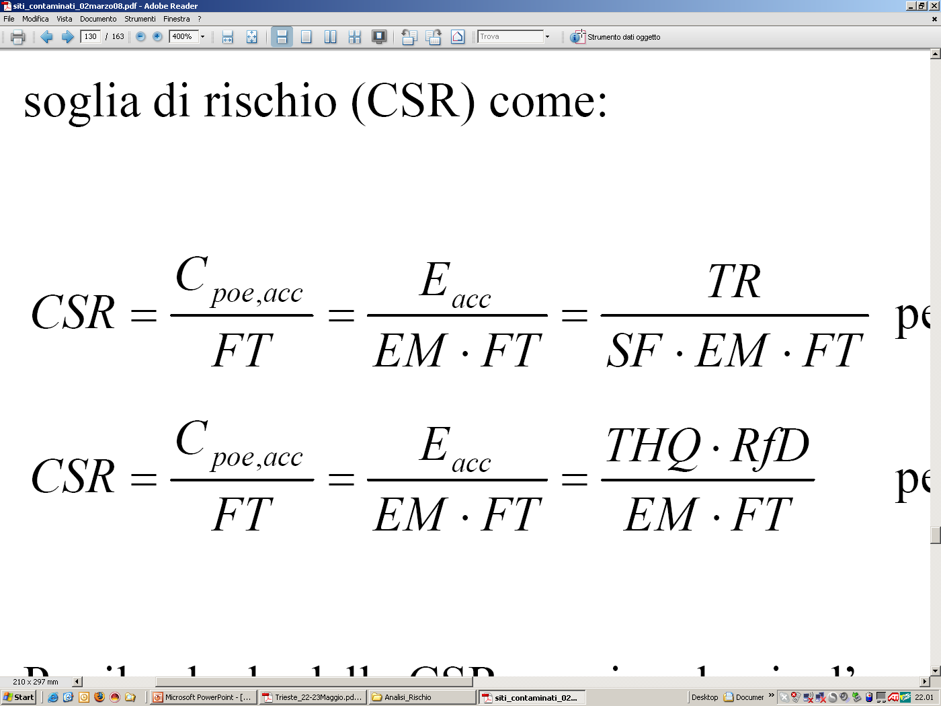
ANALISI DI RISCHIO
CRITERI DI CALCOLO DEGLI OBIETTIVI
DI BONIFICA SITO-SPECIFICI
Sostanze cancerogene
Sostanze tossiche

Slide 87
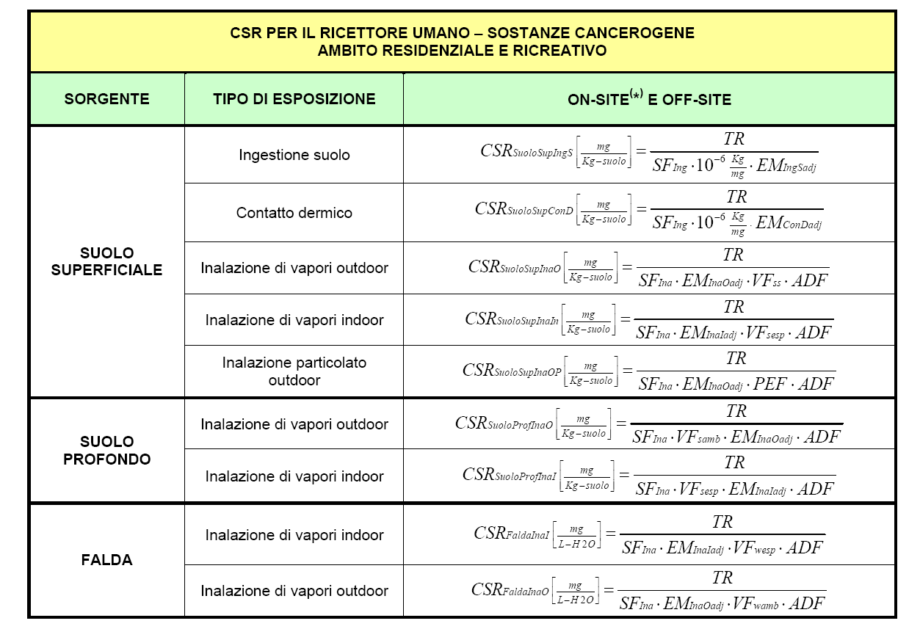
ANALISI DI RISCHIO
CRITERI DI CALCOLO DEGLI OBIETTIVI
DI BONIFICA SITO-SPECIFICI
Le medesime equazioni si sviluppano per le sostanze tossiche e per l’ambito industriale

Slide 88
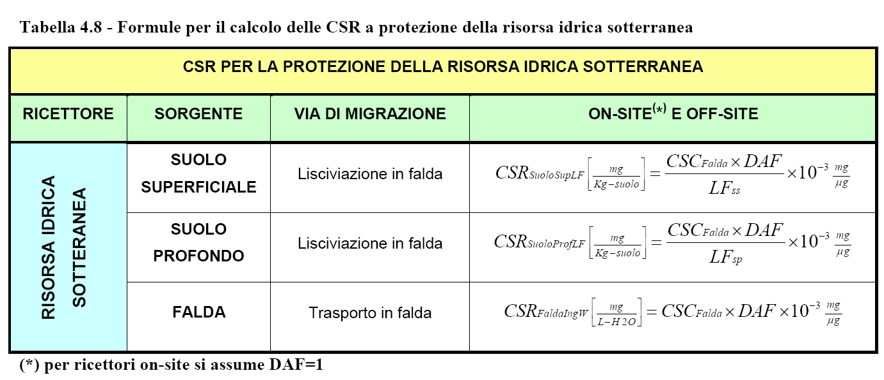
ANALISI DI RISCHIO
CRITERI DI CALCOLO DEGLI OBIETTIVI
DI BONIFICA SITO-SPECIFICI
RISORSA IDRICA SOTTERRANEA

Slide 89
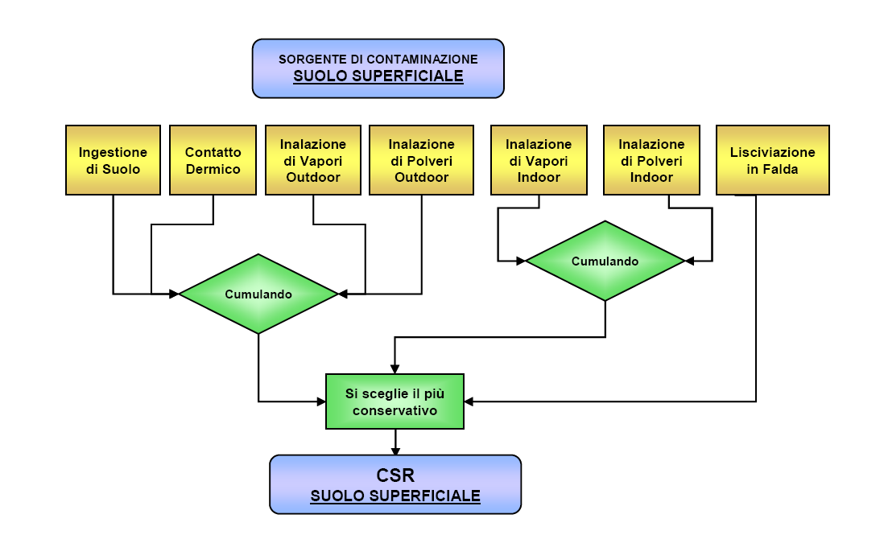
ANALISI DI RISCHIO
CRITERI DI CALCOLO DEGLI OBIETTIVI
DI BONIFICA SITO-SPECIFICI
CSR PER PIU’ VIE DI ESPOSIZIONE
SUOLO SUPERFICIALE
La concentrazione soglia di rischio viene stimata scegliendo il valore più conservativo tra le CSR derivanti dalle modalità di esposizione che hanno luogo in ambienti confinati (indoor), le CSR derivanti dalle modalità di esposizione che hanno luogo in ambienti aperti (outdoor) e le CSR per ingestione d’acqua dovuta a lisciviazione da suolo superficiale in falda

Slide 90
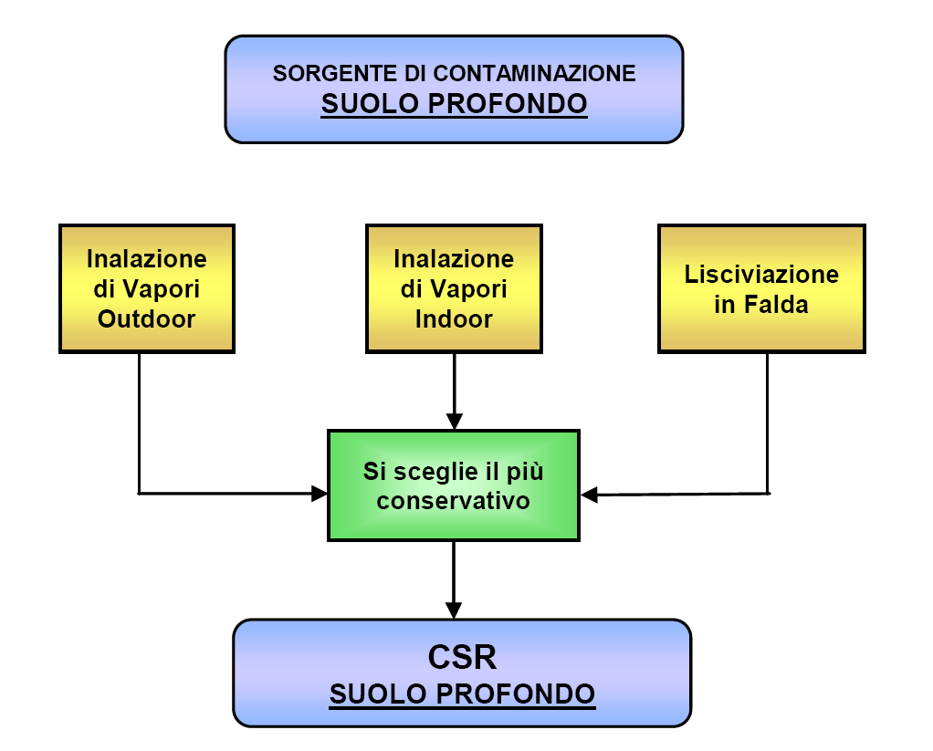
ANALISI DI RISCHIO
CRITERI DI CALCOLO DEGLI OBIETTIVI
DI BONIFICA SITO-SPECIFICI
CSR PER PIU’ VIE DI ESPOSIZIONE
SUOLO PROFONDO
La concentrazione soglia di rischio viene stimata scegliendo il valore più conservativo tra le CSR derivanti dalle modalità di esposizione che hanno luogo in ambienti confinati (indoor), le CSR derivanti dalle modalità di esposizione che hanno luogo in ambienti aperti (outdoor) e le CSR per ingestione d’acqua dovuta a lisciviazione da suolo profondo in falda.

Slide 91
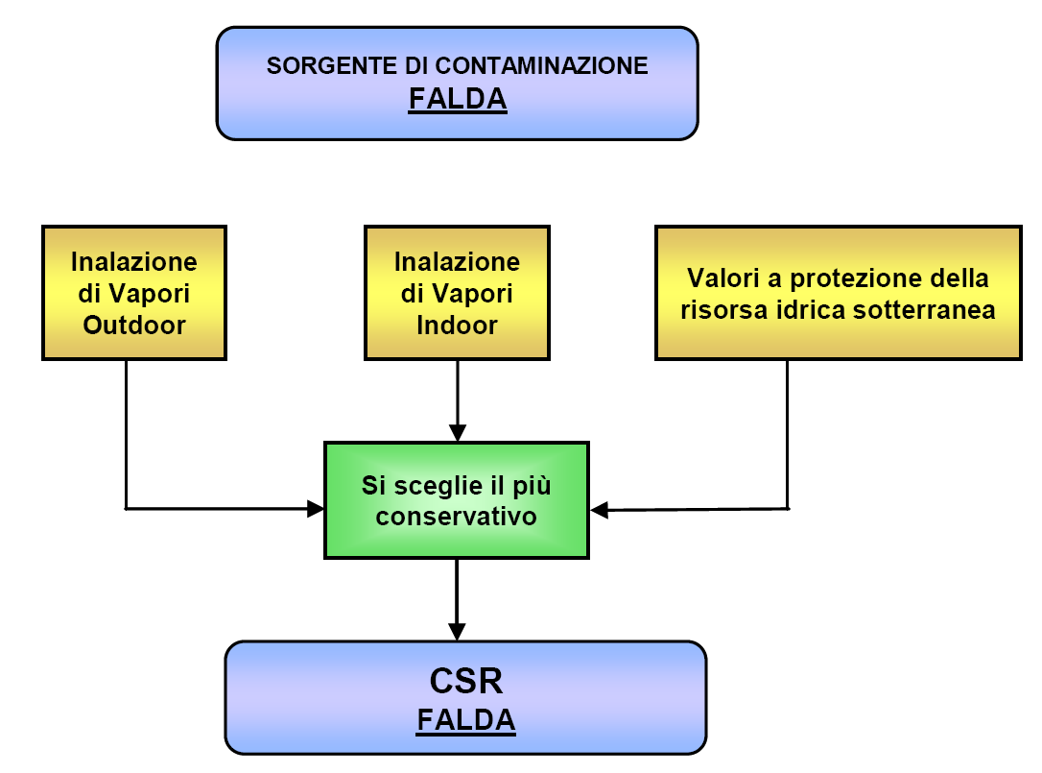
ANALISI DI RISCHIO
CRITERI DI CALCOLO DEGLI OBIETTIVI
DI BONIFICA SITO-SPECIFICI
CSR PER PIU’ VIE DI ESPOSIZIONE
FALDA
La concentrazione soglia di rischio viene stimata scegliendo il valore più conservativo tra le CSR derivanti dalle
modalità di esposizione che hanno luogo in ambienti confinati(indoor), le CSR derivanti dalle modalità di esposizione che hannoluogo in ambienti aperti (outdoor) e le CSR per ingestione d’acqua, che va posta pari alla CSC così come definita dalla normativa vigente.

Slide 92
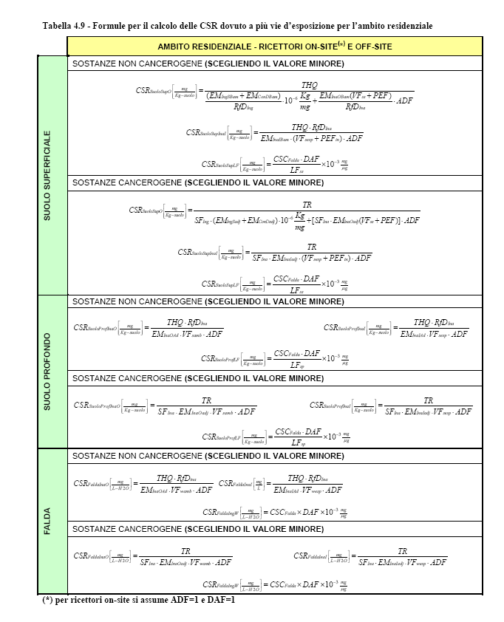
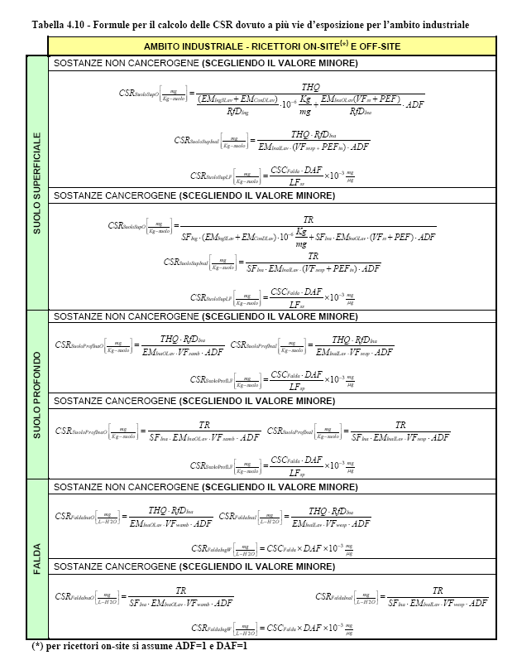
ANALISI DI RISCHIO
CRITERI DI CALCOLO DEGLI OBIETTIVI
DI BONIFICA SITO-SPECIFICI
CSR PER PIU’ VIE DI ESPOSIZIONE

Slide 93
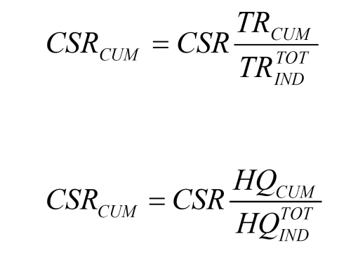
ANALISI DI RISCHIO
CRITERI DI CALCOLO DEGLI OBIETTIVI
DI BONIFICA SITO-SPECIFICI
CSR PER ADDITIVITA’ DI SOSTANZE
Le CSR individuali calcolate non rispettano necessariamente la condizione di rischio cumulativo tollerabile. Ad esempio, la presenza di più contaminanti ciascuno caratterizzato da una CSR individuale che determina un HQ=1, fornirebbe un rischio cumulato non accettabile (HQCUM>1). In questi casi è necessario tenere conto degli effetti di cumulazione del rischio, riducendo ulteriormente le concentrazioni delle specie presenti rispetto ai valori definiti dalle CSR individuali
CSR = Conc. Soglia di rischio individuale del generico contaminante
TR_{CUM} = Target risk per più sostanze, ovvero il rischio individuale accettabile (TRCUM = 10⁻⁵)
TR^{TOT}_{IND} = Rischio cumulativo risultante dai contaminanti presenti nel sito in concentrazione pari alla CSR individuale
TR^{TOT}_{IND} =Σ SF x EM x FT x CSR
HQ_{CUM} = Hazard quotient per esposizione a più sostanze (HQ_{CUM} = 1)
HQ^{TOT}_{IND} = Rischio cumulativo risultante dai contaminanti presenti nel sito in concentrazione pari alla CSR individuale
HQ^{TOT}_{IND} =Σ (EM x FT x CSR) / RfD
SOSTANZE CANCEROGENE
SOSTANZE TOSSICHE

Slide 94
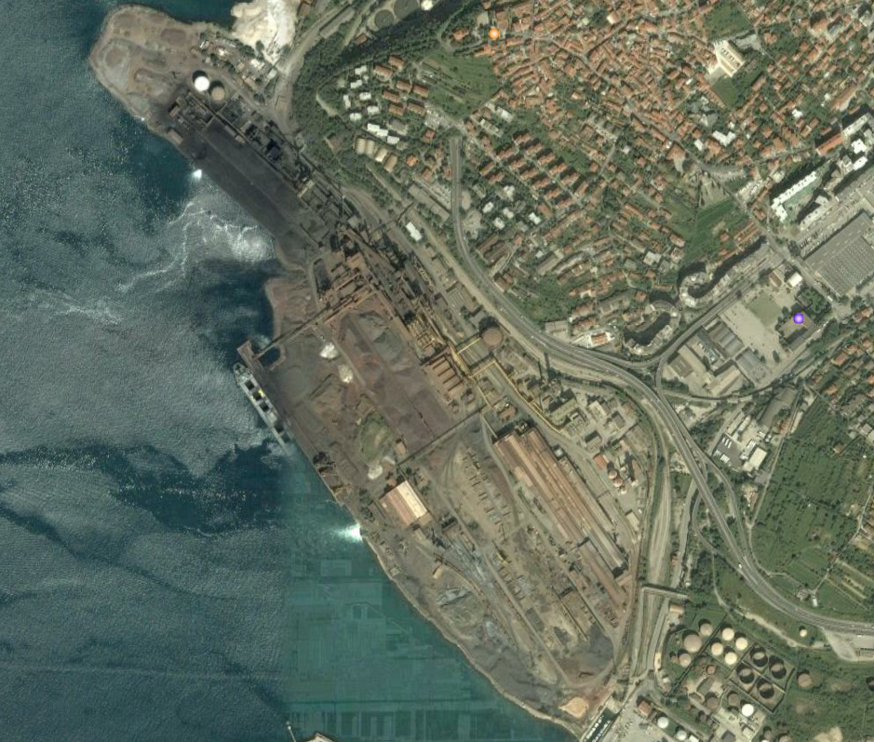
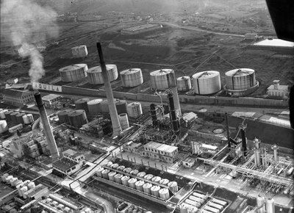
SITI CONTAMINATI IN PROVINCIA DI TRIESTE
SITO DI INTERESSE NAZIONALE
Contaminazioni storiche legate a:
- aree di imbonimento (materiali vari, compresi rifiuti RSU e speciali)
- attività siderurgica
raffinazione e stoccaggio di prodotti petroliferi
discariche
attività cantieristica
Composti: IPA, metalli pesanti, fenoli, composti organici volatili, clorobenzeni, idrocarburi leggeri e pesanti, amianto, diossine e furani,PCB, fitofarmaci, composti organo clorurati
Matrici: suolo, sottosuolo, acque sotterranee e sedimenti
Presenza di rifiuti interrati

Slide 95
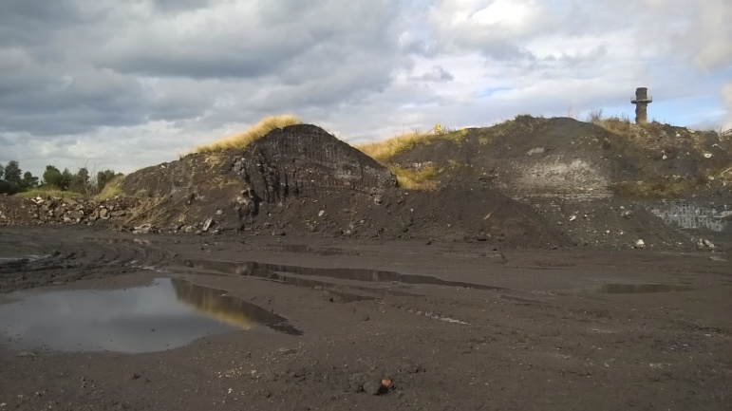
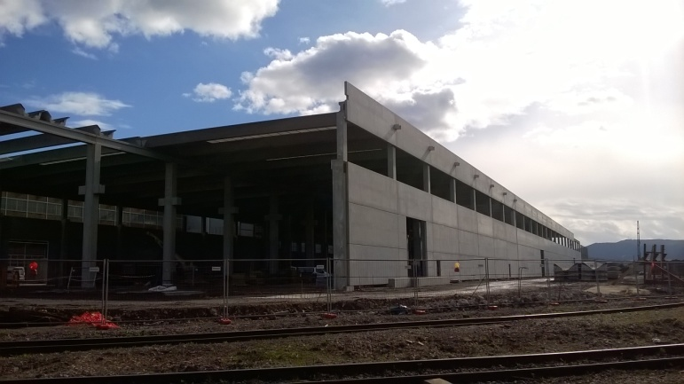
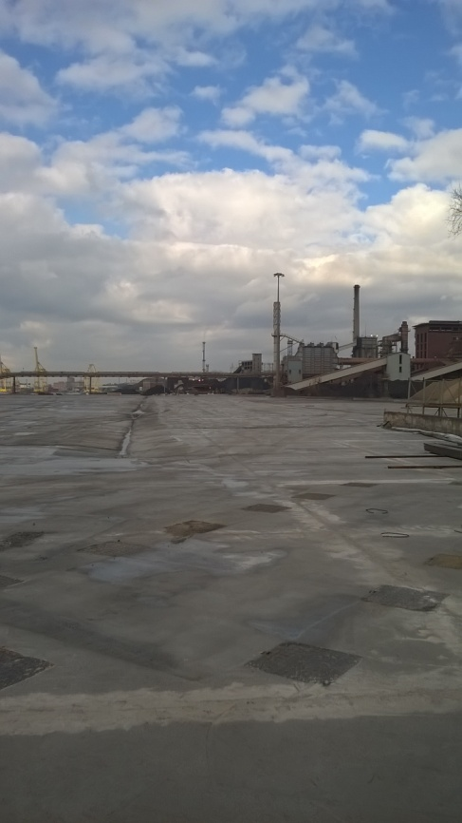
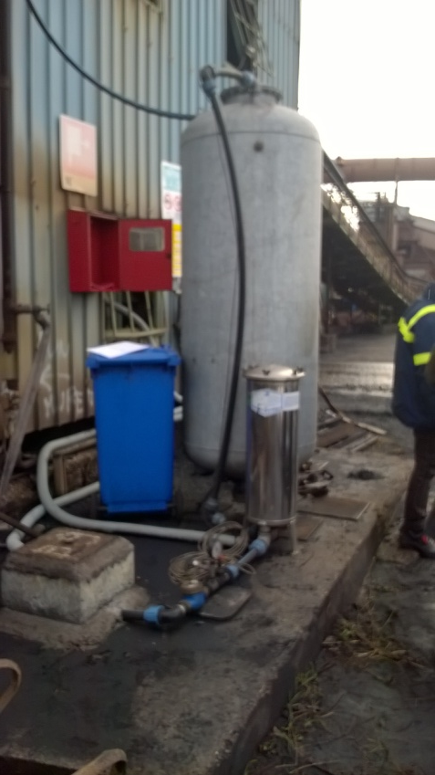
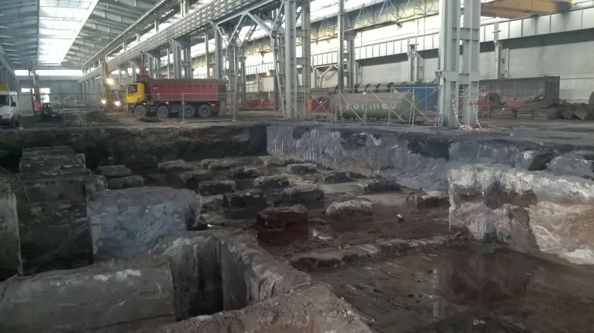
SITI CONTAMINATI IN PROVINCIA DI TRIESTE
LA FERRIERA DI SERVOLA
Progetto integrato di messa in sicurezza, riconversione industriale e sviluppo economico produttivo ex art. 252-bis

Slide 96
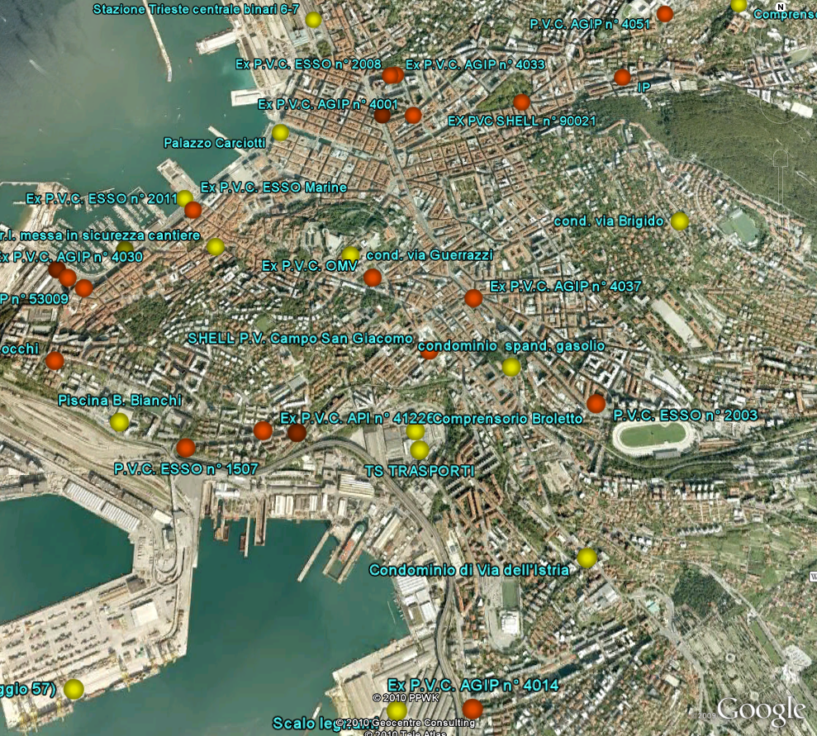
SITI CONTAMINATI IN PROVINCIA DI TRIESTE
SITI DI COMPETENZA REGIONALE
Contaminazioni legate a:
contaminazioni storiche (abbandoni di rifiuti, aree di imbonimento, discariche, attività cantieristica)
Composti: IPA, metalli pesanti, composti organici volatili,
idrocarburi leggeri e pesanti, amianto, diossine e furani, PCB
Matrici: suolo, sottosuolo, acque sotterranee
punti vendita carburanti, dismessi e in esercizio
Composti: composti organici volatili, idrocarburi leggeri e pesanti, IPA
Matrici: suolo, sottosuolo, acque sotterranee
eventi accidentali (sversamenti, incendi, etc.)
Composti e matrici: funzione dell’evento
PROVINCIA DI TRIESTE:
172 procedimenti amministrativi aperti
(dati ARPA FVG, 2016)

Slide 97
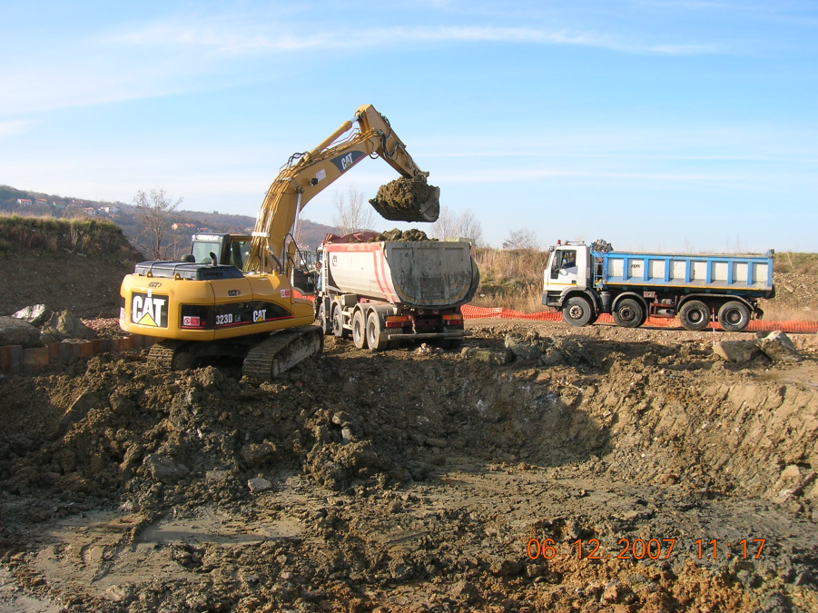
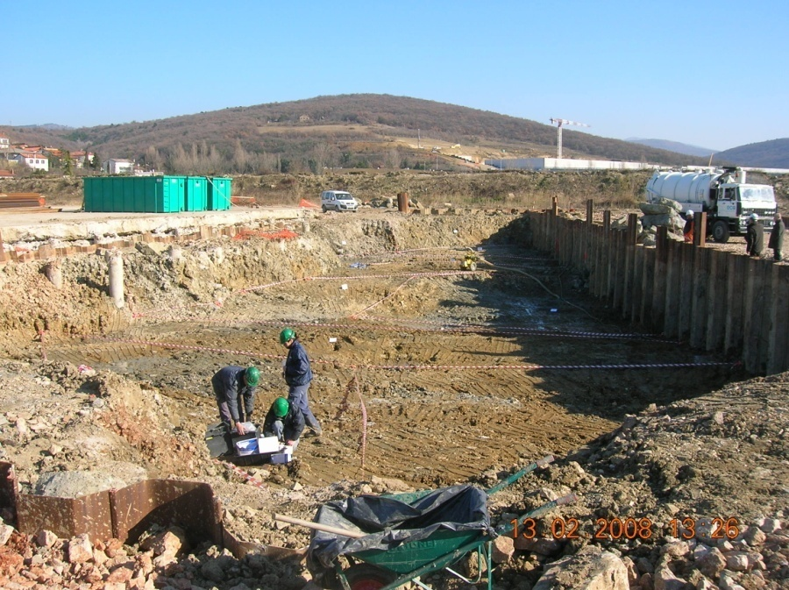
SITI CONTAMINATI IN PROVINCIA DI TRIESTE
UN ESEMPIO DI BONIFICA DEI TERRENI
Estensione: 228.000 mq
Volumi terreno previsti:
12.550 mc, di cui 7.750 contaminati
Reali: 18.390 mc
Pericolosi: ca. 26.000 t
Non pericolosi: ca. 10.000 t
Recupero: ca. 3000 mc
Analisi collaudo: ca. 600 terreni
80 acque per monitoraggio (2008)
Prezzo di smaltimento non facilmente
definibile (gestione materiale, cantierizzazione, tempistiche, intermediario, ecotassa, trasporti transfrontalieri, tipologia contaminante, analisi acessorie….)

Slide 98
GRAZIE PER L’ATTENZIONE

Slide 99
http://www.reconnet.net/Software.htm

